Slide 1


Sortir de Google Scholar,
Scopus ou Web of Science
.
Que valent Lens, Dimensions, OpenAlex et Matilda pour la recherche bibliographique ?
A. Bouchard (URFIST de Paris), 08/07/2025

Slide 2
Présentation
Depuis quelques années, de nouveaux moteurs de recherche académique viennent compléter l'offre dominée jusque-là par Google Scholar, Scopus et le Web of Science.
Bibliodiversité, nouveaux types d'informations, science ouverte... A l'heure où des institutions se désabonnent de leurs bases bibliographiques commerciales et où des initiatives permettent une meilleure ouverture des données sur les publications, que peuvent apporter ces outils au chercheur ?
Cette formation est une formation généraliste, ne nécessitant pas de compétence technique particulière et n’aborde pas, par exemple, la question des API.
  Contexte : bibliodiversité et open citations ; sources des données
  Intérêts et limites actuelles des outils :
    les méga-index : Lens (https://www.lens.org/), Dimensions (https://app.dimensions.ai/)
    les initiatives ouvertes : OpenAlex (https://openalex.org/), Matilda (https://matilda.science/)
  Bilan mi-2025 des outils de recherche bibliographique
Présence de commentaires et d’une bibliographie
Dernière mise à jour du support : https://urfist.chartes.psl.eu/ressources/sortir-de-google-scholar-scopus-ou-web-science-que-valent-lens-dimensions-openalex-et

Slide 3
Déroulé
Contexte
Présentation des outils
Bilan provisoire
Bibliographie

Slide 4
Contexte

Slide 5



Il y a 10 ans…
Notes:
les « big 3 », prédominants pendant plus de 10 ans (2004-2014)
« A&I databases » : abstracts and indexing databases
4 usages de ces outils (Didier Torny et al., 2019, https://hal.science/hal-02141839 )
- navigateur : à des fins d’accès à un document dont on connaît déjà les références (titre, DOI)
- outil de recherche : à des fins bibliographiques (identifier des travaux dans le cadre d’un état des lieux bibliographiques, d’une veille, etc.)
- miroir : à des fins d’auto-évaluation (repérer ses propres travaux et son propre impact)
- outil de calcul : à des fins bibliométriques
pour un état des lieux en 2020 : A. Tay, 2020, https://musingsaboutlibrarianship.blogspot.com/2020/11/the-next-generation-discovery-citation.html

Slide 6
https://scholar.google.com/
création | Google, 2004
nombre de visites | 131M. (03/2025, SimilarWeb)
catégorie | moteur de recherche scientifique
origine des données | ? pour les données et leur mise à jour (indexation de sources académiques, du web et partenariats avec des éditeurs)
intérêts | plus grosse base bibliographique existante (~390 M. actuellement ?), obtenus par webscrapping et partenariats avec des éditeurs mise à jour rapide indexation large des textes intégraux liens vers les versions accessibles en ligne gratuit
limites | outil commercial (Google) requête limitée à 256 caractères pas d’enrichissements (ex. fusion d’auteurs, champs disciplinaires) manque de transparence sur les données utilisées possibilité limitée de requêtes avancées classement des résultats renforçant l’effet Mathieu présence de spams et d’éditeurs prédateurs, possibilité de fausser les métriques récupération limitée des données (ex. : pas d’API)
Notes:
pour des exemples des limites de Google scholar, cf. https://en.wikipedia.org/wiki/Google_Scholar#Limitations_and_criticism

Slide 7
https://www.scopus.com/home.uri
création | Elsevier, 2004
nombre de visites | 7,1 M. (03/2025, SimilarWeb)
catégorie | base de données bibliographiques et d’abstracts
origine des données | liste de revues peer-reviewées sélectionnées (29 000 titres) mises à jour journalières
intérêts | liste de revues sélectionnées possibilité de requêtes structurées
limites | outil commercial (Elsevier) couverture inégale en nombre (~95 M. de notices, 1788-) et en diversité (disciplinaires, linguistiques, géographiques) temps d’indexation données propriétaires
Notes:
https://www.elsevier.com/products/scopus/content#0-content-coverage

Slide 8
https://webofscience.com
création | Clarivate Analytics, 1997
nombre de visites | 3,3 M. (03/2025, SimilarWeb)
catégorie | base de données bibliographiques et d’abstracts
origine des données | liste de revues peer-reviewées sélectionnées (22 000 titres) mises à jour journalières
intérêts | liste de revues sélectionnées possibilité de requêtes structurées
limites | outil commercial (Clarivate) couverture inégale en nombre (~92 M. de notices, 1900-) et en diversité (disciplinaires, linguistiques, géographiques) temps d’indexation données propriétaires
Notes:
https://clarivate.com/products/scientific-and-academic-research/research-discovery-and-workflow-solutions/webofscience-platform/web-of-science-core-collection/

Slide 9
Google scholar, Scopus, Web of science
  des outils bibliographiques et bibliométriques
  des outils propriétaires commerciaux
  des outils « biaisés » privilégiant
    les articles
    les sciences, techniques, médecine
    la littérature anglophone
    le monde occidental (global North)
    les gros éditeurs
Notes:
Google scholar : plutôt pour la recherche bibliographique ; Scopus et Web of science : plutôt pour la bibliométrie
des outils propriétaires :
- ! de s’appuyer prioritairement sur un seul outil (que faire en cas de fermeture ?)
- ! peuvent tracker les recherches et identifier les tendances, les nouveaux sujets émergents, etc.
- peu adaptés pour des revues de littérature vraiment solides (cf. H. Haddaway et M. Gusenbauer, 2020, https://blogs.lse.ac.uk/impactofsocialsciences/2020/02/03/a-broken-system-why-literature-searching-needs-a-fair-revolution/)
des outils qui :
biaisent la recherche d’information (problème effet Mathieu notamment, renforçant les références les plus citées)
biaisent la manière même de faire de la science, dans un contexte de plus en plus concurrentiel (cf. notion de facteur d’impact qui concerne les revues indexées dans le Web of science)
au détriment des recherches non-anglophones
au détriment des recherches locales ou régionales
→ problème de la « découvrabilité » des contenus scientifiques (cf. https://www.acfas.ca/publications/magazine/chroniques/decouvrabilite et notamment https://www.acfas.ca/publications/magazine/2025/02/decouvrabilite-contenus-scientifiques-francais-science)
→ pas de pluralisme, pas de prise en compte de l’importance sociale (cf. Manifeste de Leiden pour la mesure de la recherche, 2015, v. française : https://www.ouvrirlascience.fr/le-manifeste-de-leiden-pour-la-mesure-de-la-recherche/ ; « Les sociologues espagnols les plus cités dans le Web of Science ont travaillé sur des modèles abstraits ou étudié des données américaines. Sont ainsi perdus de vue des travaux spécifiques menés par des sociologues publiant dans des revues à fort impact hispanophone, sur des sujets tels que le droit du travail local, les soins de santé en milieu familial ou l’emploi des immigrés »)
essais déjà de décloisonnement en ouvrant à différentes productions scientifiques de sciences humaines et sociales francophones : Isidore

Slide 10


L’âge des méga-index (ca. 2018)
Notes:
2 buts principaux :
décloisonner la recherche : couvrir d’autres types de documents que les seules publications
décloisonner la bibliométrie : proposer des alternatives au Web of science et à Scopus
« méga-index » :
contrairement aux outils précédents qui disposent de leurs propres index, à partir d’une liste de revues sélectionnées : sont des méta-moteurs qui s’appuient sur des bases déjà existantes ou crawlent le web
sur ce sujet, voir suite de billets d’Aaron Tay ca 2018-2021, https://musingsaboutlibrarianship.blogspot.com/ et https://medium.com/@aarontay

Slide 11
développement de la science ouverte
développement de briques ouvertes
réflexions autour de la bibliométrie
progrès de la recherche sémantique

Slide 12
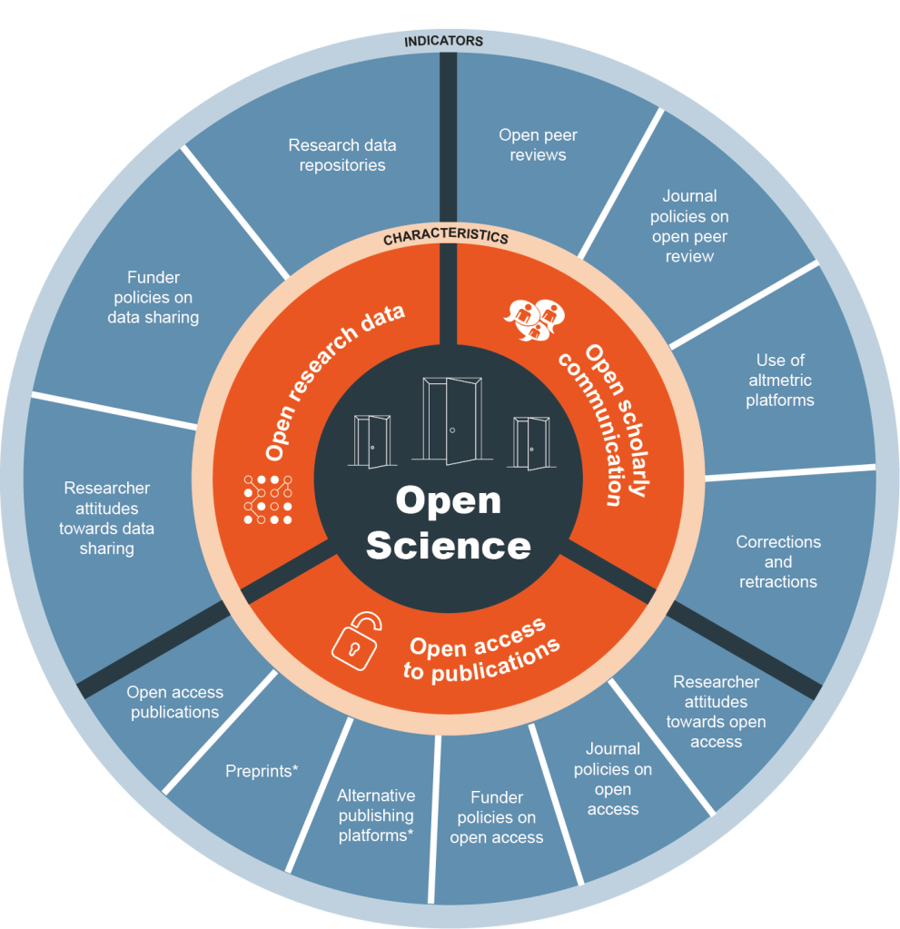
développement de la science ouverte
  développement de l’open access
  intérêt croissant pour diverses productions
  (ex. : patents) ou différents statuts
  (ex. : preprints)
Commission européenne
(https://ec.europa.eu/research/openscience/images/monitor/science-nav.png †)
Notes:
science ouverte :
une culture de recherche
pour une science plus trouvable, accessible, réutilisable
développement d’abord de l’open access pour les publications, puis science ouverte plus largement
favorisant la bibliodiversité (cf. Appel de Jussieu, 10/10/2017, https://jussieucall.org/)
en rassemblant des éléments séparés
dans une optique plus large (vers société, vers industrie)
dans une optique plus rapide (cf. publications : preprints jusqu’aux versions éditeurs)

Slide 13

développement de briques ouvertes
  développement des métadonnées académiques ouvertes
  possibilité d’index ouverts
  ouverture des citations
Initiative for Open Citations
https://i4oc.org/
Notes:
→ plus grande disponibilité des métadonnées académiques permettant de créer de nouveaux index, combinant des sources variées
outils cherchant à mettre en valeur ces éléments face aux lacunes de Scopus ou Web of science, qui ne prenaient pas en compte, jusqu’à récemment l’open access (ex. : BASE, apparu en 2004, moissonneur OAI-PMH) – cf. filtres open access développés dans Scopus et le Web of science en 2018 seulement, à partir de données Unpaywall
« philosophie » de partage et de réutilisation (cf. protocole OAI-PMH du côté des bibliothèques ; cf. index ouvert MAG – Microsoft academic graph, 2016-2021)
notamment grâce à l’initiative I4OC (Initiative for Open Citations, https://i4oc.org/)
but : obtenir des éditeurs qu’ils déposent et rendent ouvertes les listes de références des publications sur Crossref, et qu’elles puissent ensuite être utilisées, v. 2017
un des index principaux : OpenCitations index (https://opencitations.net/index) : index bibliographique couvrant les citations entre articles (références et citations)
travaux depuis 2010 (JISC), d’abord à partir de données extraites d’articles de journaux du Open Access Subset de PubMed Central
2 MM. de citations disponibles en 2023, la plupart des gros éditeurs, y compris Elsevier
sources : Crossref, DataCite, NIH Open Citation Collection, OpenAIRE et Japan Link Center (JaLC)
constitution du corpus : https://opencitations.net/corpus
pour aller plus loin, cf. A. Tay, 2018, https://medium.com/a-academic-librarians-thoughts-on-open-access/understanding-open-citations-f31b2f3a2533
mais limites actuelles : fausses références qui viennent empoisonner les données (cf. https://x.com/aarontay/status/1712044614658695281)

Slide 14
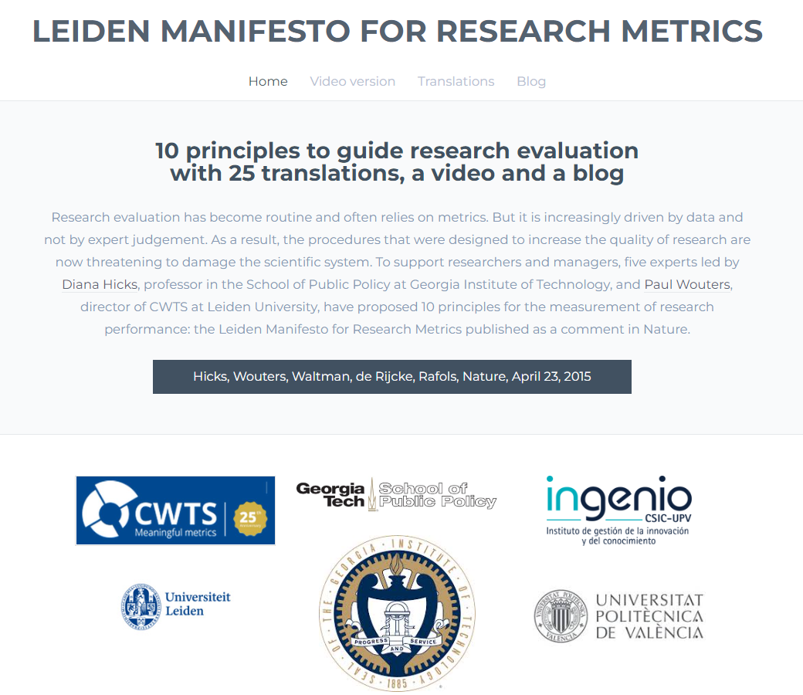
réflexions autour de la bibliométrie
  répondre à l’essor de la bibliométrie
  favoriser les processus ouverts et transparents
  sortir de Scopus et du Web of science payants
  prendre en compte les altmetrics
23/04/2015, http://www.leidenmanifesto.org/
Notes:
bibliométrie : pouvoir étudier le nombre de citations des articles, l’impact d’un chercheur, la « performance » d’une institution...
à des fins de suivi (monitoring), de pilotage et d’évaluation
à des fins d’exploration en vue de futures collaborations, pour identifier des tendances, des experts et des reviewers
demande de plus en plus de métriques de la science (institutions, mais aussi éditeurs, financeurs) et développement d’outils dédiés (ex. : SciVal chez Elsevier ou InCites chez Clarivate)
appel à des principes, cf. Manifeste de Leiden pour la mesure de la recherche, 2015, v. française : https://www.ouvrirlascience.fr/le-manifeste-de-leiden-pour-la-mesure-de-la-recherche/
altmetrics (métriques alternatives au niveau de l’article) : terme apparu en 2010

Slide 15
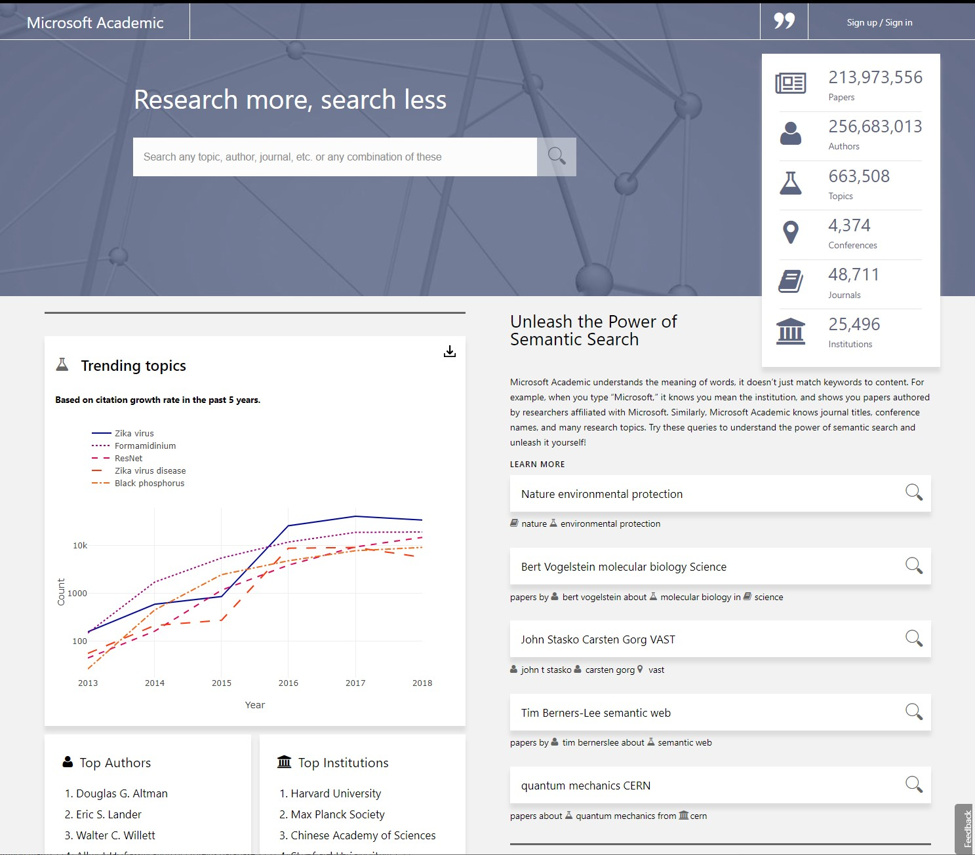
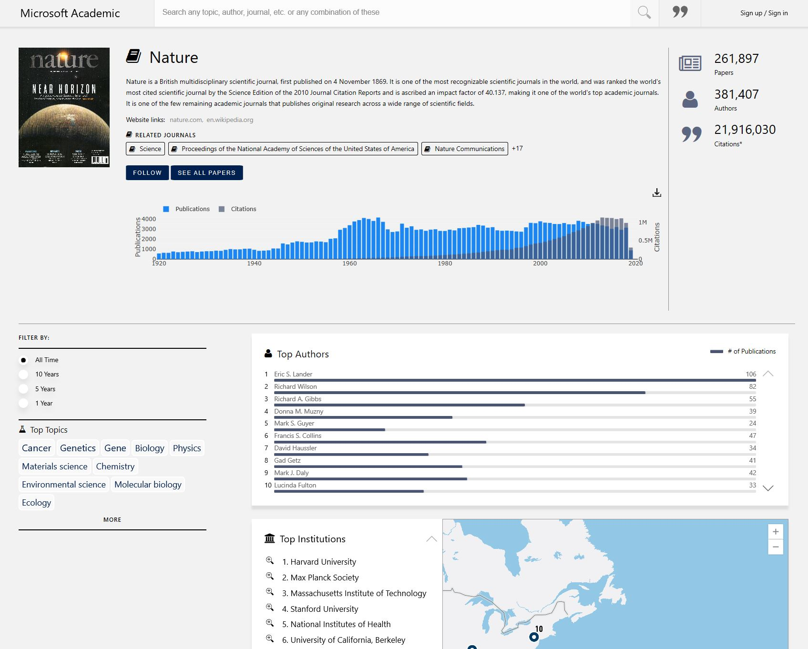
progrès de la recherche sémantique
  donner du sens et du contexte aux données
  les mettre en relation (linked data et knowledge graphs) – ex. : MAG (Microsoft academic graph)
  les enrichir (indexation automatique)
  les rendre plus visuelles
Microsoft academic search †
Notes:
images : site Microsoft : https://www.microsoft.com/en-us/research/project/academic/articles/a-fresh-look-microsoft-academic-website-refresh/
sémantique : ca. 2015 : progrès, cf. développement dans les moteurs de recherche (Knowledge graph de Google)
désambiguïser les entités (chercheurs, institutions)
catégoriser les données et les classer selon les sujets (champs d’études)
extraire des données (références, citations)
faire des liens et construire des graphes
avec du machine learning (ML), du natural language processing (NLP) et du text mining (TM)
Scientific Knowledge Graphs (SKGs)
- MAG Microsoft academic graph : graphe de connaissances du moteur de recherche scientifique Microsoft academic search, mis à disposition en licence ouverte (ODC_BY), propose notamment des fields of study extraits automatiquement

Slide 16
Lens, Dimensions
  des outils bibliographiques et bibliométriques
  des outils proposant une plus grande diversité de contenus
  des outils utilisant des données structurées
  des outils freemium
Notes:
outils bibliographiques : nombreux filtres et tris pour recherche avancée
diversité de contenus : jeux de données, brevets, projets, financements
cf. Dimensions qui se dit « inclusive »
modèle freemium : consultation individuelle gratuite (recherche bibliographique), offre payante pour les institutions (recherche bibliométrique)

Slide 17

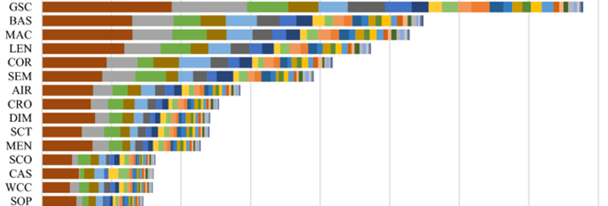
GSC = Google Scholar
BAS = BASE
MAC = Microsoft Academic
LEN = Lens
COR = Core
SEM = Semantic Scholar
AIR = OpenAire
CRO = Crossref
DIM = Dimensions
SCT = Scite
MEN = Mendeley
SCO = Scopus
CAS = CAS SciFinder-n
WCC = Web of Science
SOP = ScienceOpen
M. Gusenbauer, 2022
abréviations

Slide 18
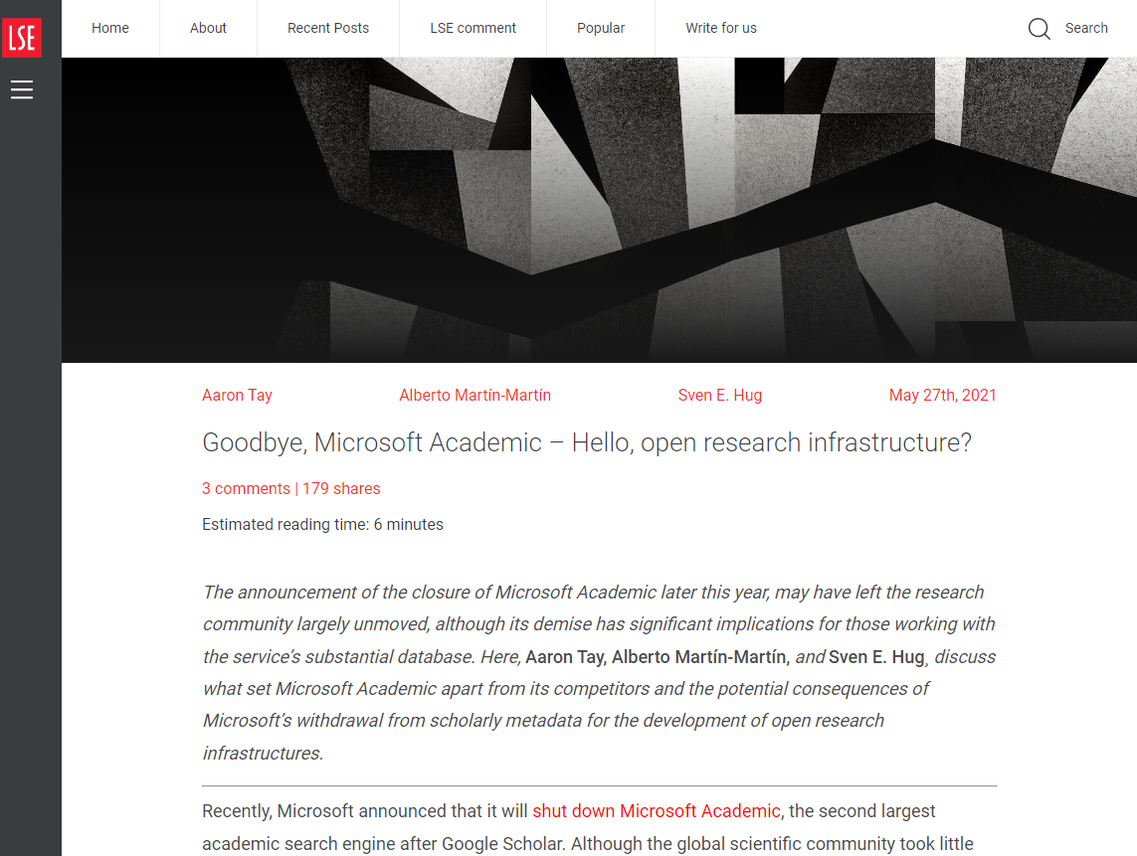
source
Notes:
bien sûr, intérêt de couvertures larges
intérêt des données ouvertes pour tous
recherche, monde de l’entreprise, fournisseurs de services et d’applications
lors de sa fermeture, au moins 180 services tiers utilisaient des données MAG, couvrant ~200 M. de références (comme Lens, Semantic Scholar, VOSviewer, Unsub)
intérêt de pouvoir récupérer les données, en licence ouverte et gratuitement
ex. : API, dumps, linked data, point SPARQL
besoin de services ouverts et gratuits, indépendants de compagnies propriétaires, voire soutenus par des communautés à but non lucratif
voir G. Hendricks et al., 2021, https://blogs.lse.ac.uk/impactofsocialsciences/2021/10/27/now-is-the-time-to-work-together-toward-open-infrastructures-for-scholarly-metadata/ et A. Tay, 09/05/2021, https://musingsaboutlibrarianship.blogspot.com/2021/05/why-open-alone-is-not-enough-microsoft.html

Slide 19


Le développement des moteurs de recherche académiques ouverts (ca. 2021-2024)
Notes:
- OpenAlex : créé par OurResearch, qui s’appuyait notamment sur MAG pour un de ses services → proposer une base de données de publications, d’affiliations et de citations gratuite

Slide 20
nécessité d’ouvrir les infrastructures
vers une bibliométrie plus ouverte

Slide 21

la nécessité d’ouvrir les infrastructures
source
Notes:
reprendre la main sur l’ensemble des informations relatives aux productions scientifiques
fin des environnements propriétaires
développement d’infrastructures bibliographiques ouvertes, gratuites et durables compatibles avec la politique de la science ouverte (gain financier, réappropriation et regard sur les contenus)
cf. les conclusions du Conseil de l’Union européenne sur l’évaluation de la recherche et la science qui « ESTIME que les données et les bases de données bibliographiques utilisées pour évaluer la recherche devraient, en principe, être librement accessibles, et que les outils et les systèmes techniques devraient permettre d’assurer la transparence » (10/06/2022, https://www.ouvrirlascience.fr/wp-content/uploads/2022/06/ST_10126_2022_INIT_fr.pdf, p. 7)
souhait d’outils participatifs, appuyés sur les communautés académiques, alors même que les communautés contribuent déjà aux services commerciaux (cf. travail sur les affiliations pour Scopus ou Web of science)
« Il est quand même aberrant que les universités ne puissent pas piloter la recherche et ses publications sans passer par des outils propriétaires » (Anne-Catherine Fritzinger, Sorbonne Université, citée in https://themeta.news/vos-publis-dans-des-registres-open/)
cf. aussi POSI - The Principles of Open Scholarly Infrastructure (https://openscholarlyinfrastructure.org/), 2020-2023, signés notamment par Crossref, OpenCitations, OurResearch
https://investinopen.org/

Slide 22
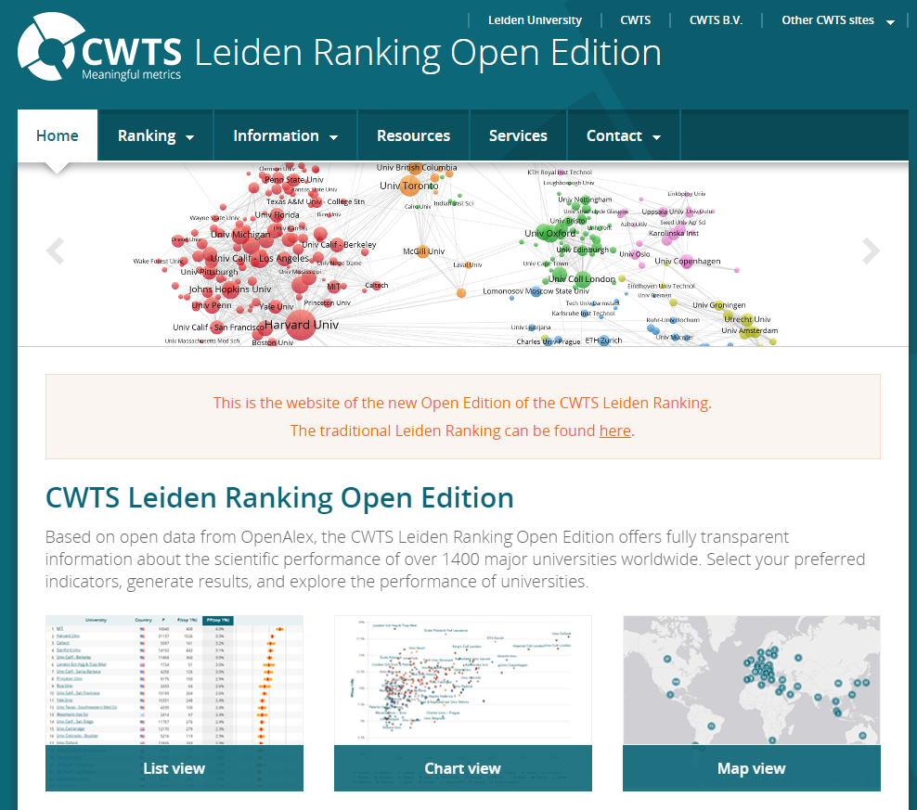
vers une bibliométrie plus ouverte
source
Notes:
nécessité de diversifier les sources d’information
nécessité de permettre un meilleur accès et une plus grande transparence et réutilisation
- cf. Leiden Ranking (CWTS - The Centre for Science and Technology Studies) qui souhaite proposer une version transparente et reproductible de son classement mondial des universités, à partir des données ouvertes de Crossref et OpenAlex – Leiden Ranking Open Edition, là où le Leiden Ranking « classique » est basé sur des données propriétaires (Web of science) (cf. https://www.ouvrirlascience.fr/le-leiden-ranking-sera-le-premier-classement-a-mobiliser-des-donnees-ouvertes-contribuant-ainsi-a-adopter-des-principes-de-science-ouverte/)
en plus : coalition CoARA (Coalition on Advancing Research Assessment, https://coara.eu/, 20/07/2022) qui souhaite une meilleure représentation de la diversité des contributions à la recherche (type, langue…)

Slide 23
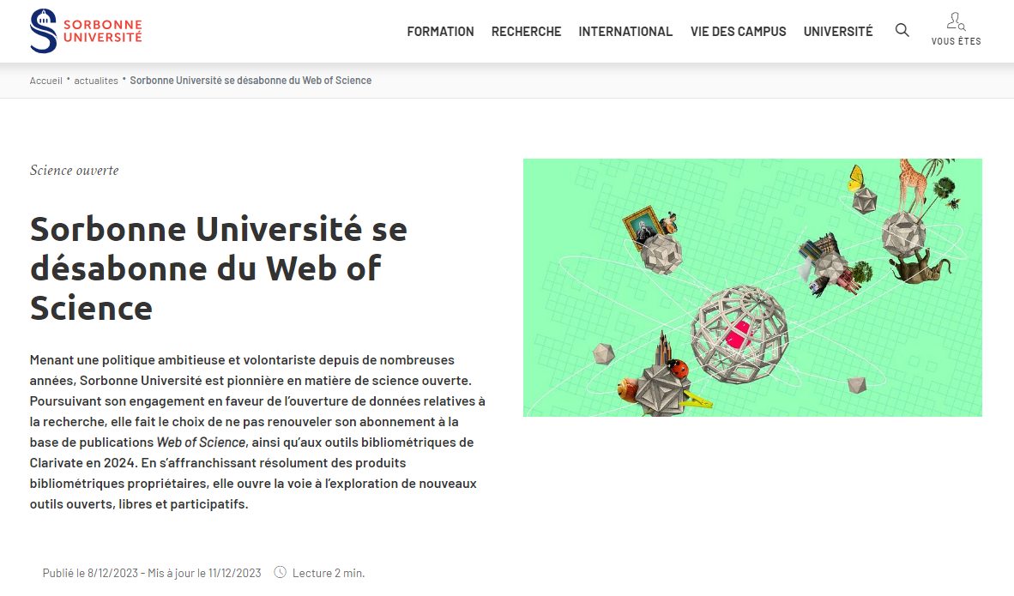
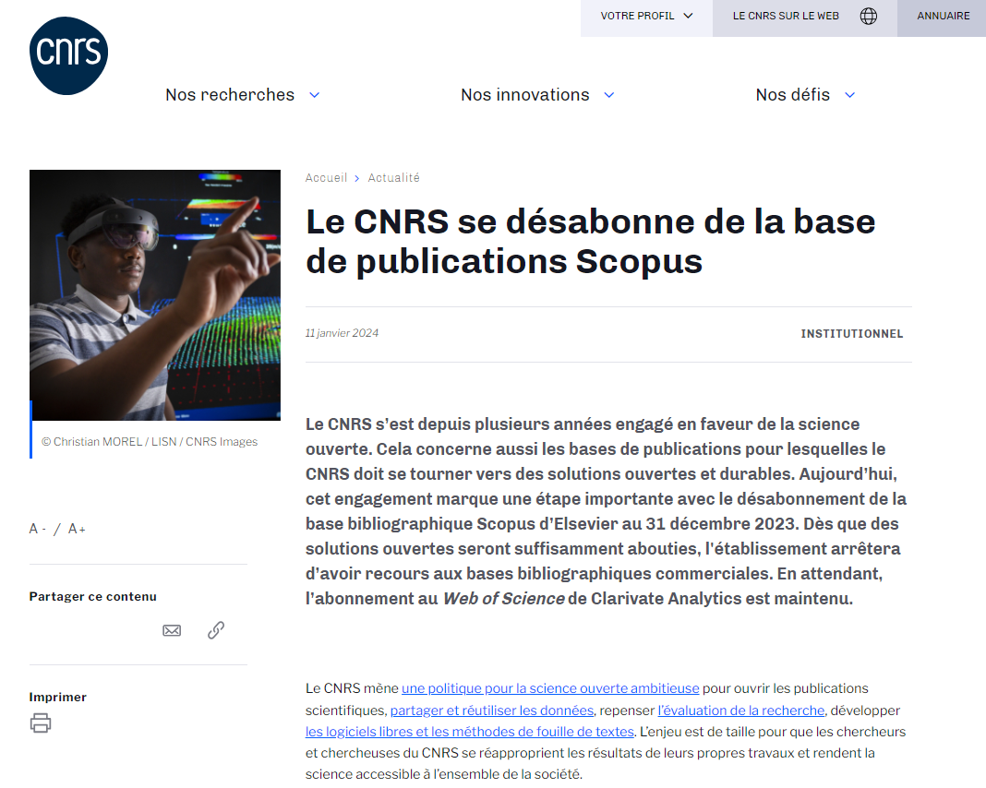
source
source
Notes:
pour Sorbonne université : économie de + 100 000 € ?, pour le CNRS : économie de 500 000 € (https://themeta.news/vos-publis-dans-des-registres-open/)
limites :
des désabonnements pas totaux : ex. : pour le CNRS, suppression de Scopus, lié à l’évaluation individuelle, mais maintien du Web of science pour « analyser la production scientifique à une plus grande échelle, celle issue des collaborations avec des universités à l’international par exemple » (A. Schuhl, https://themeta.news/vos-publis-dans-des-registres-open/)
conscients qu’encore au niveau de l’exploration des solutions possibles

Slide 24
OpenAlex, Matilda
  des outils bibliographiques et bibliométriques
  des outils proposant une meilleure représentativité de la recherche (types de contenus, aires géographiques et linguistiques cf. global South)
  des outils gratuits pour l’ensemble des fonctionnalités
  une ouverture des contenus et des codes sources
Notes:
- ex. d’ouverture : prise en compte possible de contenus même en l’absence d’abstracts anglais ; de thèses / dissertations ; différents types de peer review
transparence et reproductibilité
réutilisation par d’autres (intégration dans d’autres services, développement d’outils dérivés)

Slide 25
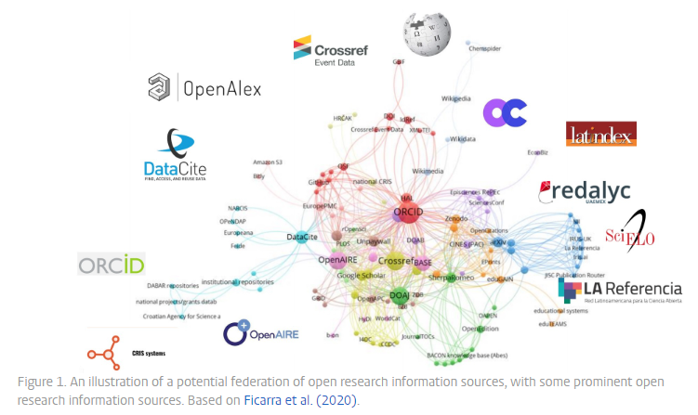
Les données utilisées
D. Babini et al., 2024
Notes:
principe de base : ne pas être dépendant d’une seule source de données
métadonnées de productions et métadonnées d’entités :
souvent au coeur : CrossRef
- mais basé sur DOI, donc nécessairement incomplet et biaisé (couvre plutôt les articles et les sciences, techniques, médecine ; ne couvre pas, par ex., certains types de production comme les proceedings en informatique, la littérature grise ou certaines disciplines comme les sciences humaines et sociales)
- mais des métadonnées pauvres
→ besoin d’ouvrir à d’autres sources de données pour une meilleure couverture et une meilleure contextualisation (ex. : affiliations)
ex. : autres index bibliographiques (ex. : BASE, PubMed)
ex. : autres outils de la science ouverte comme les identifiants (ORCID, ROR)
distinguer :
les métadonnées
les full data, comme le texte intégral

Slide 26
Données académiques ouvertes (d’ap. A. Tay, 2019)
Titre / résumé / auteur (ex. : Crossref, PubMed)
Informations sur l’auteur (ORCID)
Sujets (ex. : PubMed, MAG-Microsoft academic graph, Wikidata)
Affiliations (ROR)
Revues (ISSN)
Références (ex. : Crossref, OpenCitations)
Relations entre les entités (ex. : jeux de données / articles)
Altmetrics (ex. : Crossref event data)
Texte intégral (ex. : CORE, PMC)
Statut open access (ex. : Unpaywall)
Statut du document (ex. : rétractation, erratum)
Notes:
des organismes à but non lucratif, des initiatives communautaires
open sources : PubMed, arXiv, RePec…
open data : Crossref, Unpaywall, ORCID, ROR…

Slide 27
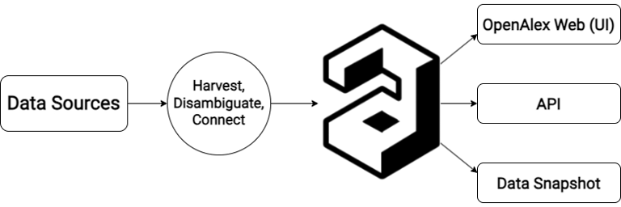
exemple OpenAlex
Notes:
intérêts :
mises en relations de données (ex. : un chercheur et son institution)
mais limites : traitement des données généralement automatique
- désambiguïsations parfois fautives ou absentes (notamment pour les auteurs, affiliations) et présence d’erreurs ou de manques (ex. : statut open access, rétractation)
→ dépendant de la qualité des données en amont

Slide 28
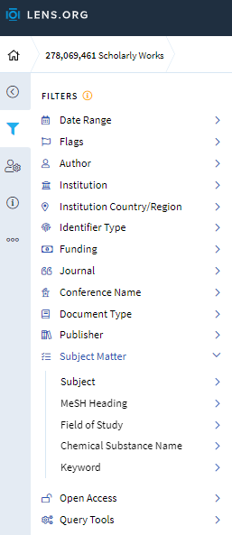
Subject : issu des descriptions ISSN dans les métadonnées Crossref
MeSH Heading : attribué aux entrées PubMed par la National Library of Medicine (et jusqu’en 2024 : manuel)
Fields of study : basé sur du machine learning et du parsing de tout le texte contenu dans une notice. Source : MAG, OpenAlex
Substance : reflète le champ chimique listé dans les notices PubMed
Keyword : mots-clés de la ressource sur PubMed
Notes:
des données générées manuellement (ex. : MeSH), des données générées automatiquement (ex. : fields of study issus du Microsoft academic graph)

Slide 29
Présentation des outils
Notes:
généralement 4 fonctionnalités de base, mais variables selon les outils :
découverte : recherche simple, recherche avancée, recherche structurée, liens entre données
analyse : tris et filtres, visualisations
gestion : exports, alertes, espace personnel
partage : URL

Slide 30
https://www.lens.org/
création | société not for profit Cambia, 2018
contenu | 288 M. publications (135 M. articles, 28 M. livres ou chapitres), 163 M. brevets, 2,4 MM. citations…
origine des données | Microsoft Academic †, PubMed, Crossref + OpenAlex, Unpaywall et liens ORCID
principales fonctionnalités | brevets travaux académiques séquences biologiques profils offre individuelle et institutionnelle
pour aller plus loin | about features and functionality support release notes news réseaux sociaux : X-Twitter, LinkedIn
Notes:
- « Lens » ou « The Lens »
lens : objectif, lentille, angle
à l’origine : Cambia (Queensland University Technology, Australie)
sur le contexte de création, cf. interview du fondateur Richard Jefferson, in R. C. Schonfeld, 2024, https://scholarlykitchen.sspnet.org/2024/07/11/kitchen-essentials-richard-jefferson-the-lens) : « making the Lens a global platform for ‘innovation cartography’ », « The biggest opportunity is to understand the global innovation system, through a lens of effective and inclusive problem solving »
d’abord Patent Lens, 1999 sur le plus grand corpus de contenus sans copyright
soutien : à l’origine :
fondations philanthropiques : Bill & Melinda Gates Foundation, Wellcome Trust, The Rockefeller Foundation, Amazon Web Services (https://about.lens.org/which/) – voir aussi https://scholarlykitchen.sspnet.org/2024/07/11/kitchen-essentials-richard-jefferson-the-lens
désormais : fonctionnement grâce aux abonnements institutionnels (https://www.linkedin.com/posts/lens-org_activity-7318156480992403456-HqzU)
+ souhait de developer des comptes payants : https://about.lens.org/release-9-4/, de pousser vers advantage de comptes institutionnels et payants et https://about.lens.org/release-9-5/
- sur des données ouvertes, vérifiables et partageables
- offre individuelle et institutionnelle, à destination du monde académique et industriel
souhait également de faciliter les partenariats et de projets communs en lien avec les questions actuelles (cf. Collective Action Project ; 2022 : prix Data4Good Award dans la catégorie Innovation, Industry & Infrastructure category ; 2023 : onglet Climate landscapes et nombreux financements, cf. https://about.lens.org/when/)
chiffres : https://www.lens.org/lens/user/subscriptions ; institutions : https://www.lens.org/lens/institutions/institutions
futur ? : 07/2024 : porte ouverte à un changement de CEO ou une acquisition (R. Jefferson, https://scholarlykitchen.sspnet.org/2024/07/11/kitchen-essentials-richard-jefferson-the-lens/)
pour aller plus loin : plusieurs billets d’A. Tay ca. 2018-2021 : https://aarontay.medium.com/ et https://musingsaboutlibrarianship.blogspot.com/ (https://aarontay.medium.com/6-reasons-why-you-should-try-lens-org-c40abb09ec6f, https://aarontay.medium.com/highlighting-some-new-visualization-functions-in-lens-6-2-0-three-use-cases-for-lens-org-4093cb46af73, https://aarontay.medium.com/using-lens-org-c7ef5553fc27, https://aarontay.medium.com/finding-reviews-on-any-topic-using-lens-org-and-2d-search-a-new-efficient-method-d601e3e07d73

Slide 31
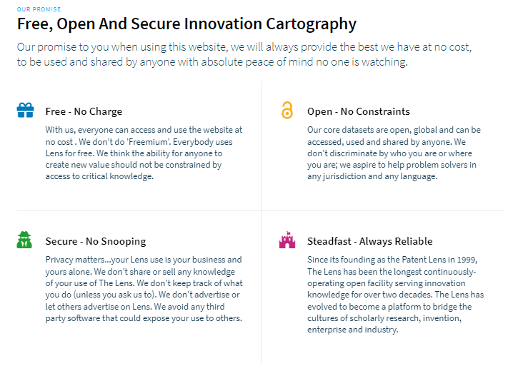
source

Slide 32
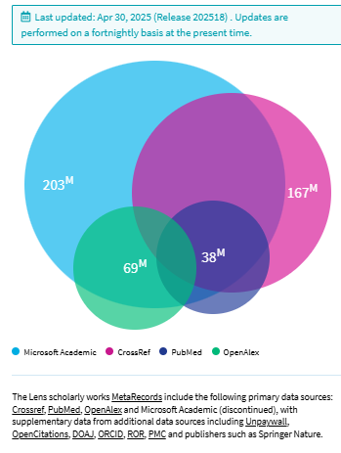
source

Slide 33
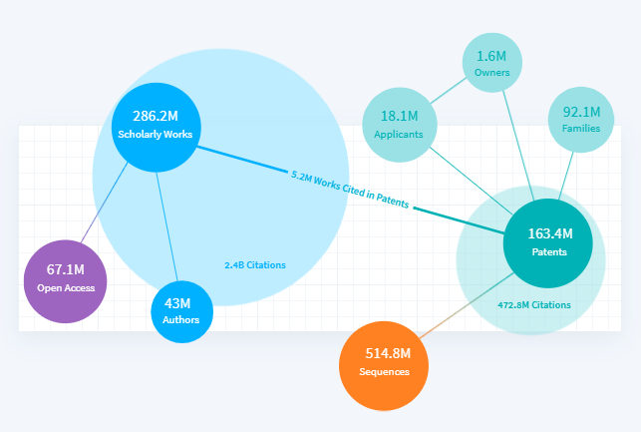
source
Notes:
pour aller plus loin : https://about.lens.org/the-lens-metarecord/

Slide 34
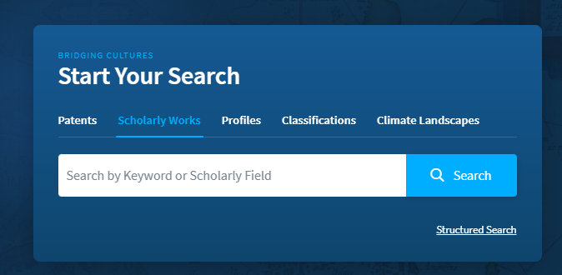

Slide 35
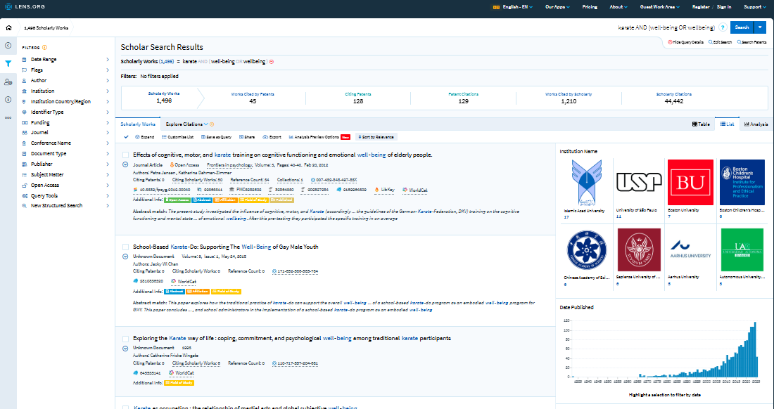
onglet filtres
filtres métriques
actions sur la liste
analyse
lien
Notes:
classement par relevance :
« Relevance is based on the query matching score used in Elasticsearch.
The document matching score for a search term is increased:
The shorter a matching field is, e.g. a matching title would score higher than a matching abstract
The more times the term is matched to the document
The document matching score for a search term is decreased if the term is common over all documents and therefore less specific than other terms. »

Slide 36
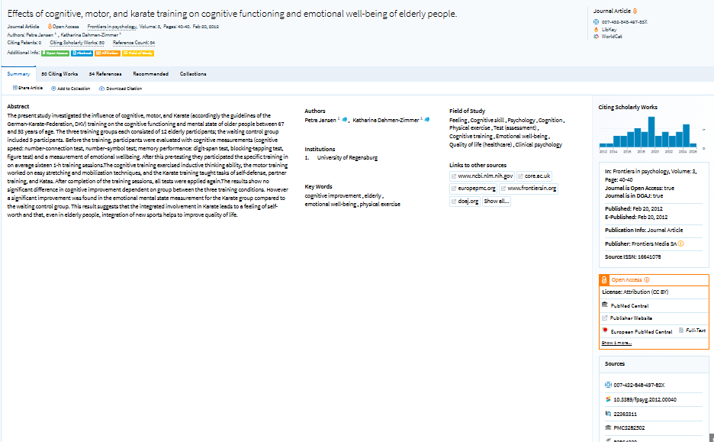
affichage des citations
liens éventuels vers le texte intégral
sources de la notice
lien

Slide 37
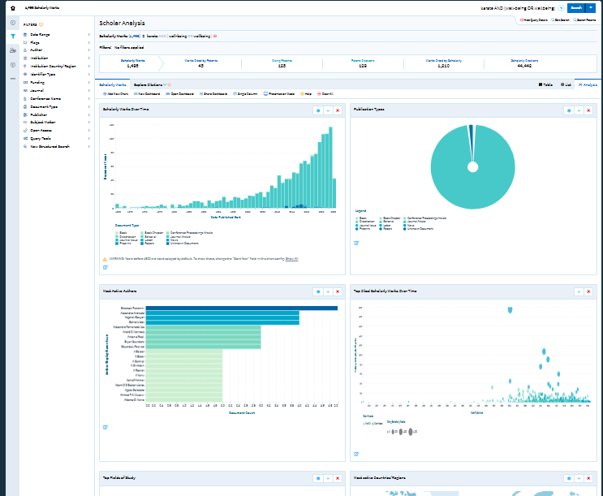
actions sur la liste
lien

Slide 38
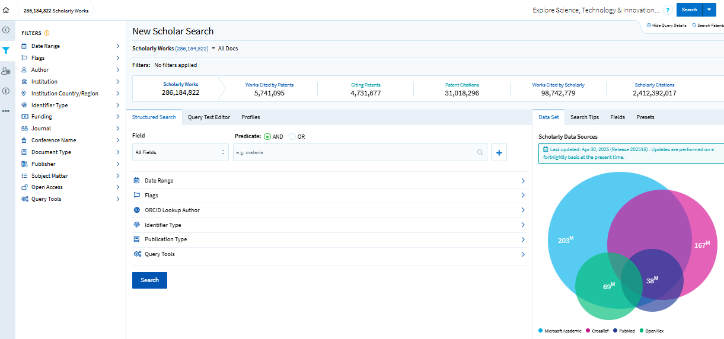
fonctionnalités
de recherche
aides à la recherche
https://www.lens.org/lens/search/scholar/structured

Slide 39
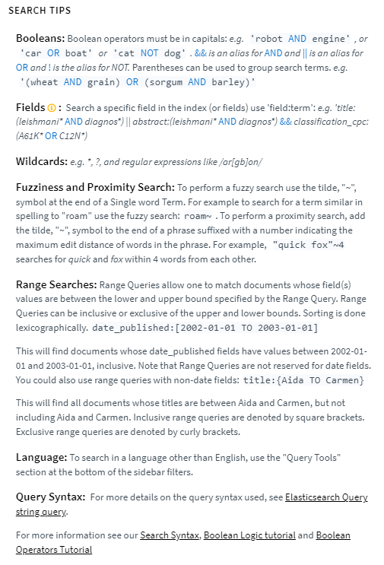
aide sur la syntaxe
  ex. : transgenic rice
  ex. : malaria OR mosquito
  ex. : valve*
  ex. : printing NOT inkjet
  ex. : (abstract:β-glucuronidase) OR (title:β-glucuronidase)
  ex. : inventor:"Jefferson Richard"~2
liste des critères
https://www.lens.org/lens/search/scholar/structured > onglet Search tips, à droite

Slide 40
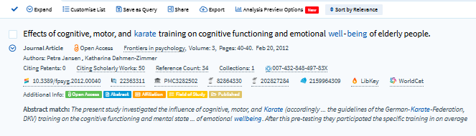
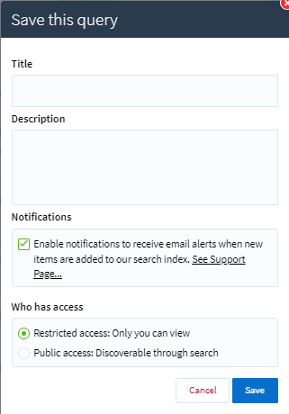
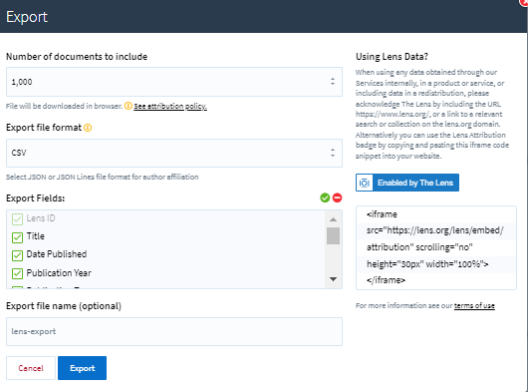
sauvegarde et alerte mail
export
export
- RIS
- BibTex
- CSV
- JSON
alerte mail
! nécessite d’être connecté
info
info

Slide 41
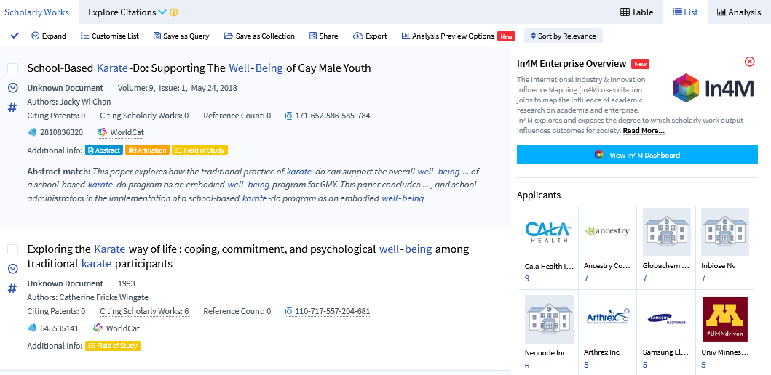
International Innovation and Industry Influence Mapping

Slide 42
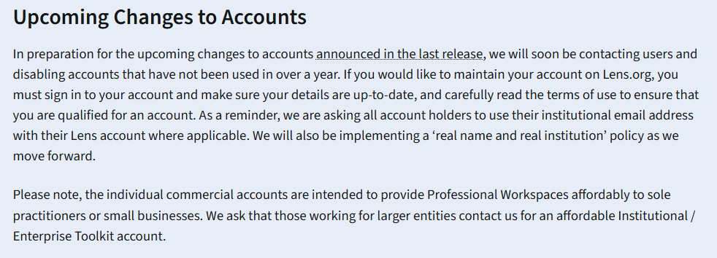
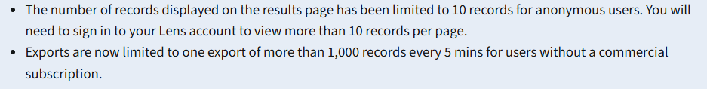
annonce du 3 mars 2025

Slide 43


couverture large
fraîcheur des informations
recherche avancée : recherche structurée et Query Text Editor
nombreux tris, filtres, etc. (ex. : type et statut du document, sujets, présence du texte intégral)
nombreuses visualisations
possibilité de créer des collections, d’ajouter des notes et des tags
offre institutionnelle
profiles (ORCID + données agrégées)
philosophie d’ouverture (données en CC BY-NC-SA, infrastructure, données FAIR) – 02/2025 : rapprochement avec OpenAIRE pour améliorer les données
API et bulk data
espace personnel
! : par défaut, la page d’accueil recherche sur les patents
intègre peu ou mal la littérature grise
! certains champs sont sensibles à la casse (majuscule / minuscule)
pas défaut, recherche sur le radical et non l’expression exacte (cf. filtre Query tools > stemmed)
ne cherche pas toujours dans le full text même pour les publications en open access
mi-2025 : un accès gratuit et anonyme de plus en plus difficile ?
Notes:
soutient notamment ORCID, ROR, Crossref, IAOA

Slide 44
https://app.dimensions.ai/
création | société Digital Science, 2018
contenu | 155 M. publications, 171 M. brevets, 49 000 datasets, 200 M. citations ! nécessite un compte pour la recherche
origine des données | « open and licensed data » Crossref, PubMed, Europe PubMed Central, arXiv et des partenariats avec + 130 éditeurs (source) pour les preprints : arXiv, SSRN, bioRxiv... pour les datasets : DataCite (dont Zenodo) et Figshare mise à jour régulière
principales fonctionnalités | Dimensions free version pour un usage personnel et non-commercial uniquement – certaines fonctionnalités ne sont pas disponibles en version gratuite (cf. comparaison des offres) Dimensions analytics offre individuelle et institutionnelle
pour aller plus loin | support updates news réseaux sociaux : X-Twitter, LinkedIn
Notes:
- dimensions → les différentes dimensions de la recherche
Digital science :
à l’origine, la division technique de Nature Publishing Group/Macmillan ; actuellement : une compagnie indépendante au sein de Holtzbrinck Publishing Group
un portefeuille de services qui couvrent différentes étapes du cycle de la recherche (ex. : données avec Figshare, écriture collaborative avec Overleaf, bibliothèque avec ReadCube, métriques alternatives avec Altmetric, harmonisation des informations sur les financeurs avec ÜberResearch, système d’information recherche avec Symplectic, et anciennement GRID - Global Research Identifier Database, versé ensuite dans ROR
pour aller plus loin :
R. C. Schonfeld, 2018, https://scholarlykitchen.sspnet.org/2018/01/15/new-citation-database-dimensions
et plusieurs billets d’A. Tay ca. 2018-2020 : https://musingsaboutlibrarianship.blogspot.com/2018/01/understanding-implications-of-open.html, https://musingsaboutlibrarianship.blogspot.com/2018/02/my-look-at-some-interesting-discovery.html, https://musingsaboutlibrarianship.blogspot.com/2018/04/1findr-dimensions-and-other-free-mega.html, https://musingsaboutlibrarianship.blogspot.com/2018/10/of-open-infrastructure-flood-of-openly.html, https://musingsaboutlibrarianship.blogspot.com/2020/02/three-research-dataset-related-updates.html, https://musingsaboutlibrarianship.blogspot.com/2020/11/the-next-generation-discovery-citation.html.

Slide 45
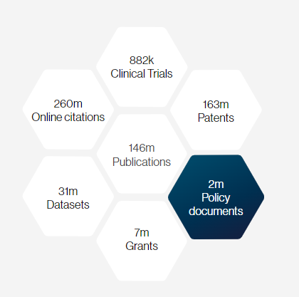
source
Notes:
pour aller plus loin : https://www.dimensions.ai/dimensions-data/

Slide 46
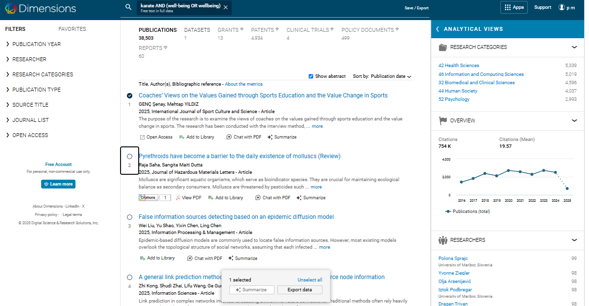
sauvegarde et export
filtres
filtres et analyses
export (apparaît une fois sélectionné au moins 1 item)
XLSX, CSV
bibliographic mapping
BibTeX, RIS
lien

Slide 47
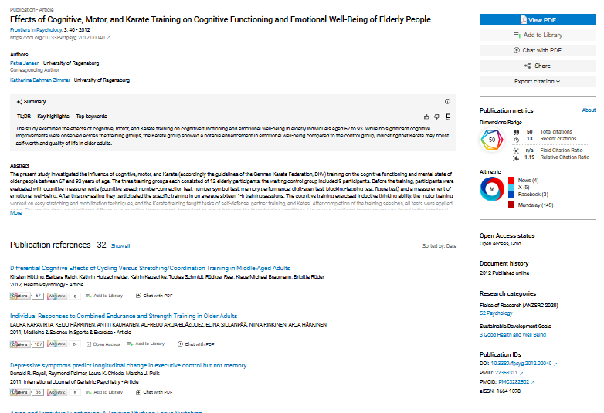
liens éventuels
vers le texte intégral
métriques
dont altmetrics
affichage des références et citations
SDG
sources de la notice
lien

Slide 48
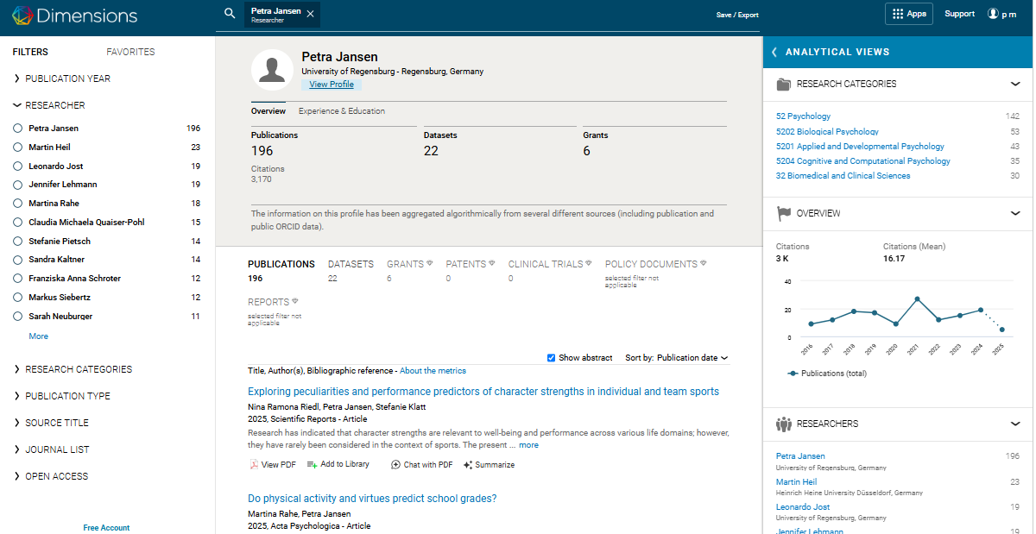
lien

Slide 49
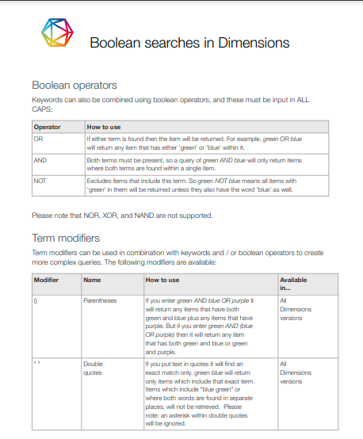
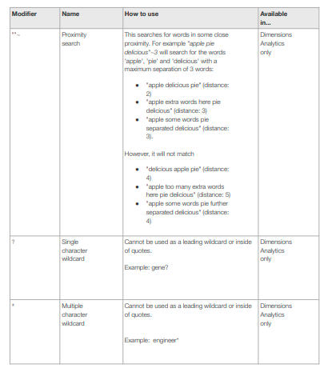
aide sur la syntaxe
! certains éléments disponibles uniquement en version payante
liste des critères

Slide 50
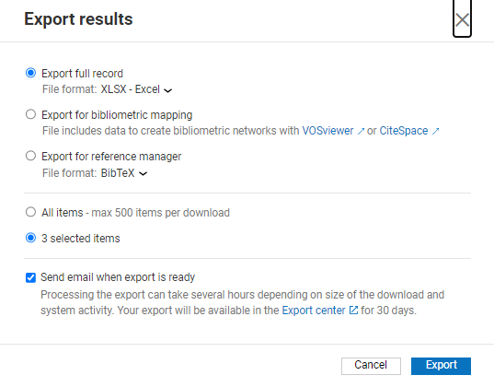
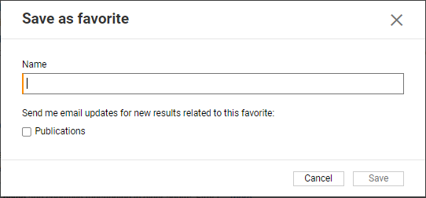
export
sauvegarde et alerte mail

Slide 51
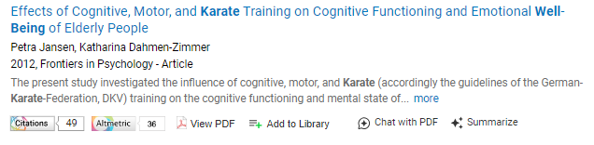
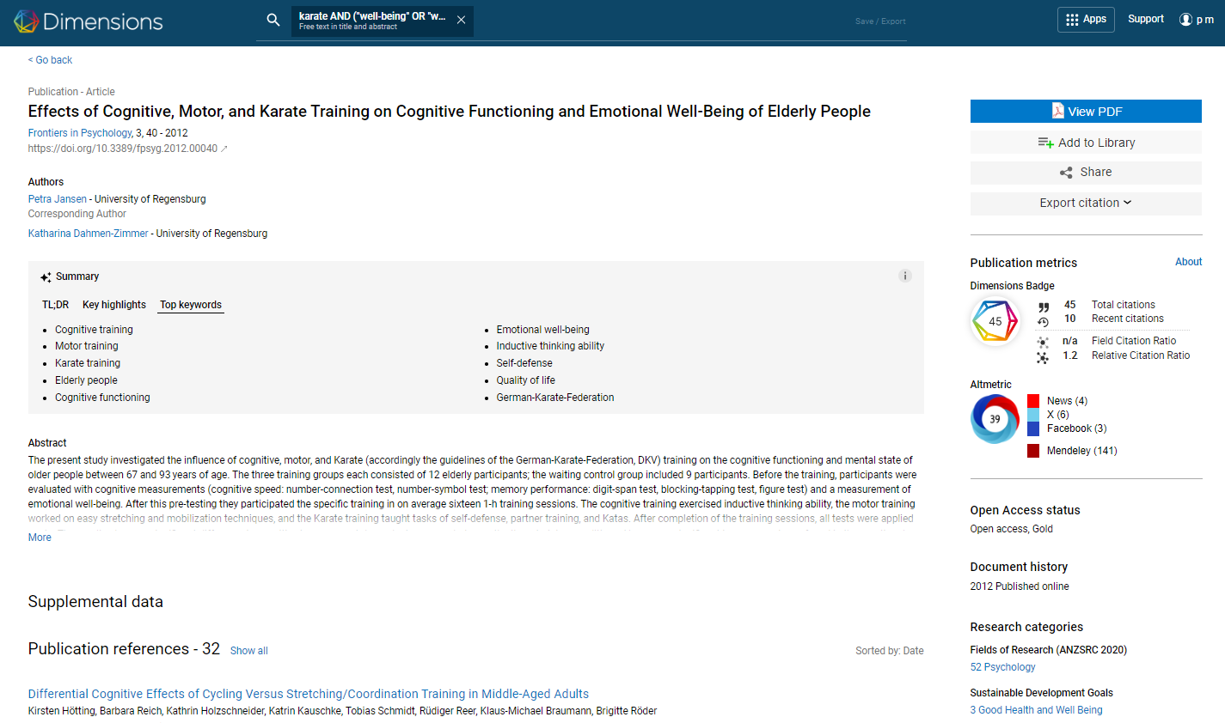

résumé par IA
TL;DR (too long, didn’t read)
key highlights
top keywords
lien

Slide 52
fraîcheur des informations
nombreux tris, filtres, etc. (ex. : SDG – Sustainable development goals)
altmetrics
large indexation du texte intégral (70 %) et des références
offre institutionnelle
API et GBQ – Google BigQuery
espace personnel
ne couvre globalement pas la littérature grise
pas défaut, recherche sur full data (dont texte intégral)
sensibilité possible à la casse (diacritiques, accents)
de nombreuses fonctionnalités de recherche (ex. : recherche structurée, types de documents, similar documents) ou de visualisation (analytics) indisponibles dans la version gratuite
une certaine philosophie d’ouverture (cf. comparaison offre gratuite et payante), distinguant une offre bibliographique individuelle et une offre bibliométrique institutionnelle ; contenu partiellement récupérable seulement en raison de contenus propriétaires d’éditeurs
! utilisation des research categories, établis en partie automatiquement
Notes:
se positionne plutôt comme une alternative à Scopus et Web of science : parties bibliométriques (ex. : filtres institutionnels) et recherches très avancées sur certains types de documents réservés à l’offre payante
→ un corpus plus large que Scopus ou Web of science
→ des fonctionnalités de recherche et d’export plus poussées que Google scholar
cf. analyse A. Tay, 2020, https://musingsaboutlibrarianship.blogspot.com/2020/11/the-next-generation-discovery-citation.html
indexation des références :
- utilisation des données : Crossref, PubMed Central, et OpenCitations data, ainsi qu’indexation de textes intégraux d’éditeurs partenaires : couvre les livres, les proceedings ou encore des preprints (https://plus.dimensions.ai/support/solutions/articles/23000018849-where-are-citations-in-dimensions-coming-from-) ; permet de repérer notamment les références, les affiliations, les financements (https://plus.dimensions.ai/support/solutions/articles/23000018860-how-is-the-publications-data-harvested-)
ex. d’ouverture (cf. https://www.dimensions.ai/products/open-research/) :
- principes de Digital Science : https://www.digital-science.com/resource/open-principles/
- classification Sustainable Development Goals Classification dans toutes les versions de Dimensions
- données FAIR (https://www.dimensions.ai/news/dimensions-knowledge-graph-launched/) : « Because the Dimensions Knowledge Graph uses unique identifiers in data and provides a unified semantic layer, it ensures that the data is FAIR resulting in the:
Break down of data silos within organizations
Connection of data from diverse sources seamlessly
Integration that adds meaning and context to the data
Acceleration of actionable evidence-based insights » (https://www.dimensions.ai/news/dimensions-knowledge-graph-launched/)
pour aller plus loin : voir les commentaires du billet https://scholarlykitchen.sspnet.org/2018/01/15/new-citation-database-dimensions sur la différence entre les outils utilisant des données ouvertes d’une part et les outils totalement ouverts

Slide 53
https://openalex.org/
création | société not for profit OurResearch, 2021 Advisory board élu
contenu | 269 M. productions, avec une couverture renforcée en direction des sciences humaines, des langues non anglophones et du global South (1/3 de travaux : non anglophones)
origine des données | 260 000 sources (bases de données bibliographiques : Microsoft academic †, Crossref, PubMed, Unpaywall, DOAJ ; bases d’identifiants : ORCID, ROR ; contenus web : Internet archive, crawls web ; archives et dépôts comme arXiv, Zenodo) accès aux données par moteur de recherche, API et instantané (snapshot) de la base
principales fonctionnalités | offre gratuite offre premium (comparaison des offres)
pour aller plus loin | about us et about help documentation technique mailing list réseaux sociaux : X-Twitter signalement des erreurs
Notes:
OpenAlex → bibliothèque d’Alexandrie, qui cherchait à établir une bibliothèque universelle, avec un catalogue bibliographique et biographique (le Pinakes)
OurResearch : société canadienne à but non lucratif déjà impliqué en faveur d’une science plus ouverte
Unpaywall (base de données d’articles scientifiques en open access avec extension de navigateur et API)
Unsub (pour aider les bibliothèques à annuler leurs abonnements aux gros éditeurs
ImpactStory (en lien avec les altmetrics)
+ adhérent aux Principles of Open Scholarly Infrastructure (POSI) cf. https://ourresearch.org/transparency
2021 :
annonce de la fermeture de Microsoft academic
financement conséquent par la fondation Arcadia (4,5 M. $, 2021, https://blog.ourresearch.org/openalex-update-june/ et 7,5 M. $ en 03/2024, https://blog.ourresearch.org/ourresearch-receives-7-5m-grant-from-arcadia-to-establish-openalex-a-milestone-development-for-open-science/?ref=investinopen.org)
→ se veulent le remplaçant de Microsoft academic
OpenAlex
ouverture en bêta le 3/01/2022, via API et full database snapshot
application web (site internet) lancé en bêta en 10/2023
financement (cf. https://help.openalex.org/hc/en-us/articles/24397762024087-Pricing) :
par abonnements (API Premium : 10 000 € ? https://renatis.cnrs.fr/wp-content/uploads/2024/05/cafe_renatis_openalex_bracco.pdf, support rapide)
par services de consulting
cf. bilan 2024 : https://blog.ourresearch.org/openalex-2024-in-review/ et https://docs.google.com/presentation/d/1Ino7zfkIX7_oWTMkWJ7wip_hcYVpzi8fGQY1mlPrWaY/edit#slide=id.g325ba9a43c2_0_44
actualités : OpenAlex User Meeting, 30-31/05/2024 : https://www.youtube.com/playlist?list=PLe06345JQjNbCjTTQjO8_62HLdDS-MV3n

Slide 54
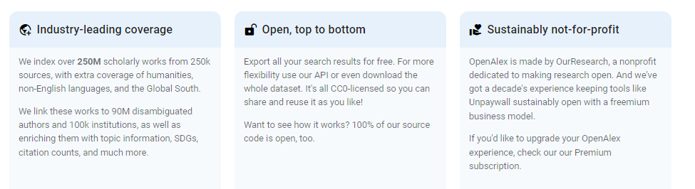
source

Slide 55
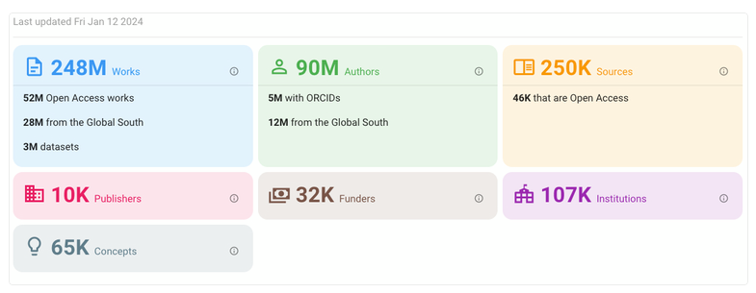
source
Notes:
cf. présentation MESR : « OpenAlex s’appuie sur des données et infrastructures ouvertes (Crossref, RoR, ORCID, DOAJ et Wikidata notamment) et sur les avancées technologiques (cloud computing et machine learning) pour fournir un graphe de connaissances scientifiques reliant les publications, leurs auteurs, affiliations et financements, avec des métadonnées enrichies » (https://www.ouvrirlascience.fr/partenariat-du-ministere-de-lenseignement-superieur-et-de-la-recherche-avec-openalex-pour-le-developpement-dun-outil-bibliographique-entierement-ouvert/)

Slide 56
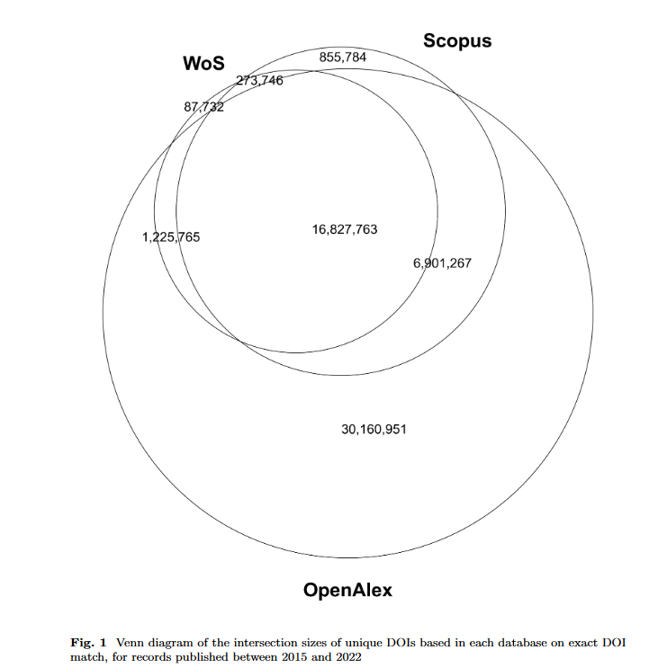
J. Culbert et al., 2024
Notes:
« OpenAlex has average reference numbers comparable to both Web of Science and Scopus. We also demonstrate that the comparison of other core metadata covered by OpenAlex shows mixed results, with OpenAlex capturing more ORCID identifiers, fewer abstracts and a similar number of Open Access information per article when compared to both Web of Science and Scopus. »

Slide 57
 | Number of works | Open Access works | Citations | Price | Data Openness | Org structure
OpenAlex | 243M | 48M | 1.9B | Freemium | Fully open, CC0 license | Non-profit
Scopus | 87M | 20.5M (ref) | 1.8B | Subscription | Closed | For Profit
Web of Science (core) | 87M (ref) | 12M (ref) | 1.8B | Subscription | Closed | For Profit
Dimensions | 135M | 29M (ref) | 1.7B | Freemium | Partly open, personal use | For Profit
Google Scholar | 389M (estimated) | ? | ? | Free | Closed | For Profit
Crossref | 145M | 20M | 1.45B | Free | Fully open, CC0 license | Non-profit
source

Slide 58
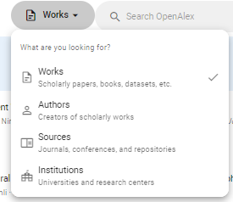
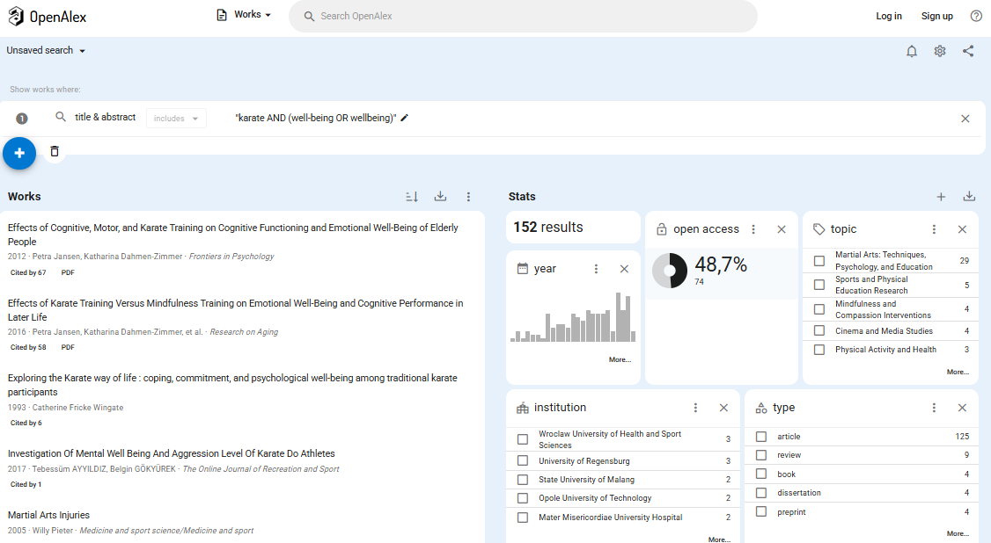
champ de la recherche
accès aux champs de recherche avancée
API query
actions sur la liste
analyse
lien

Slide 59
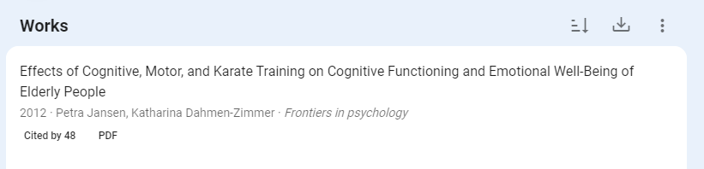
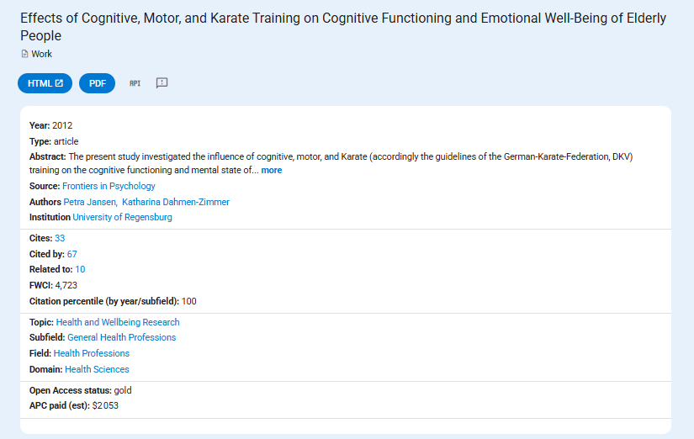
liens éventuels
vers le texte intégral
affichage des références et citations
lien
Notes:
pas d’indication des sources de la notice
pas visualisation/analyse à ce niveau

Slide 60
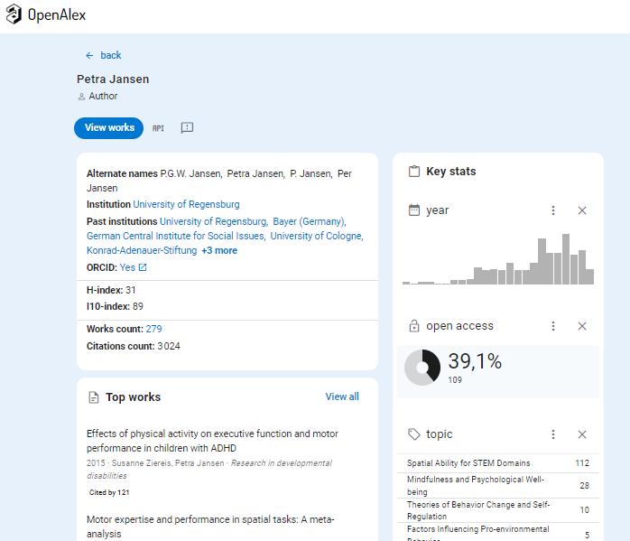
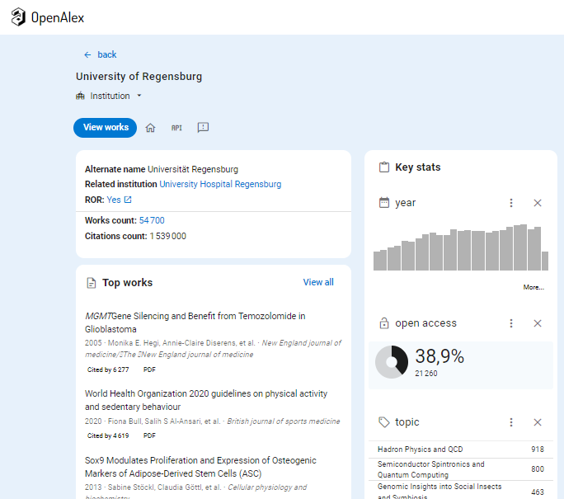
lien
lien

Slide 61
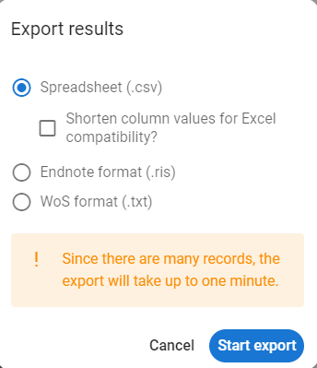
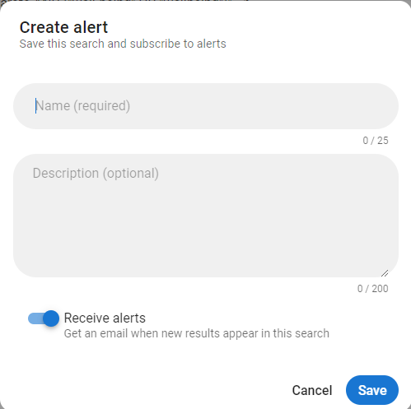
alerte mail
export
CSV
RIS
TXT

Slide 62
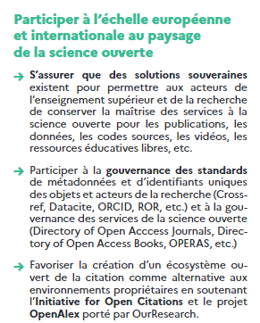
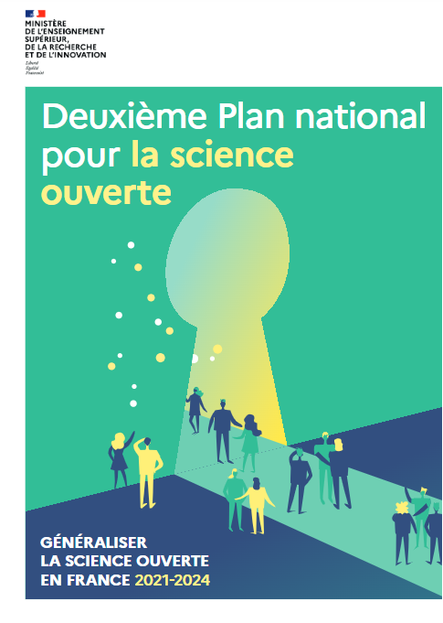
source

Slide 63

source
Notes:
contribution financière : contrat pluriannuel à hauteur de 20 000 €, « la contribution pour les années suivantes pourrait être un peu plus élevée » (M. Clavey, 2024, https://next.ink/129485/la-recherche-francaise-parie-sur-openalex-pour-briser-lemprise-delsevier-et-clarivate/)
contribution « à l’amélioration des données générales d’OpenAlex et en aidant à enrichir en particulier les données liées à la recherche française, et au-delà »
cf. aussi
Sorbonne université : « Une convention de partenariat sera prochainement établie entre Sorbonne Université et OpenAlex afin de formaliser leurs contributions et engagements réciproques pour améliorer la qualité des données relatives à Sorbonne Université et porter les développements qui répondront aux besoins de sa communauté » (https://www.sorbonne-universite.fr/actualites/sorbonne-universite-se-desabonne-du-web-science)
université de Rennes : «Cela va aussi permettre à terme d'optimiser le référencement des publications de ses unités de recherche dans HAL-Rennes et d'améliorer la qualité des métadonnées OpenAlex, notamment les données affiliations de l'Université » (https://scienceouverte.univ-rennes.fr/actualites/luniversite-de-rennes-soutient-openalex)
université de Lorraine : « Ce soutien va de pair avec un engagement humain à la hauteur des enjeux, par le biais d’une redirection du travail de mise en qualité des données effectué par l’équipe Bibliométrie depuis Web of Science vers OpenAlex » (https://factuel.univ-lorraine.fr/node/27154) + soutien de 10 000 €
d’autres établissements avec projets de partenariats, notamment pour un accès premium à la base (A. Jack, 27/12/2023, https://www.ft.com/content/89098b25-78af-4539-ba24-c770cf9ec7c3)

Slide 64


Fr
Fr
source
source
Notes:
dont :
Overton
DOAJ
Gates Foundation
DataCite / ROR
CWTS
pour la France :
- Sorbonne université
- MESR

Slide 65

source
Notes:
présence de données OpenAlex dans index bibliographiques
ex. : Lens : « In this initial phase of OpenAlex integration, we have started ingesting the additional scholarly works that were not present in MAG, as well as supplementing some of the metadata gaps left after the retirement of MAG including Fields of Study and Open Access information. This has resulted in the addition of nearly 6M records in The Lens now including OpenAlex identifiers.
In future phases, we will be expanding the coverage of OpenAlex in The Lens as the OpenAlex dataset matures and the MetaRecord merging logic is established. »
ex. : Scite : https://x.com/Scite/status/1841918510982697139
ex. Keenious : https://medium.com/@Keenious/understanding-our-data-source-how-keenious-uses-openalex-for-research-recommendations-3c4e74a3a76e

Slide 66

source

Slide 67

ex. : VOSviewer
Notes:
- présence de données OpenAlex dans outils
voir également pour Lodex : https://www.inist.fr/realisations/un-modele-pour-exploiter-les-donnees-openalex-avec-lodex/

Slide 68

source
Notes:
- utilisation de données OpenAlex à des fins bibliométriques
pour d’autres exemples sur le même sujet : https://x.com/jasonpriem/status/1774128221023281561, S. Haustein et al., 23/07/2024, https://arxiv.org/abs/2407.16551, https://openreview.net/forum?id=j4rSjbDPrB
pour une étude sur les migrations de chercheurs : A. Akbaritabar et al., 24/07/2024, https://www.nature.com/articles/s41597-024-03655-9

Slide 69

F. Bordignon, 2024

Slide 70


F. Bordignon, 2024
Notes:
→ ¼ des publications retournées par OpenAlex pour l’institution le sont par erreur
conclusion : « OpenAlex ne doit pas être utilisé par des utilisateurs non-avertis pour réaliser des bilans bibliométriques ; ils pourraient ne pas être conscients des biais produits par certaines requêtes, notamment celles visant les affiliations.
OpenAlex va sûrement progresser mais, à ce jour, il est trop risqué d’en faire sa source unique pour une analyse bibliométrique sans prendre le soin de tester la qualité des données en amont, ce qui, nous venons de le démontrer, est une tâche immense… » (F. Bordignon, 2024, https://carnetist.hypotheses.org/2182)
même analyse pour le Leiden Ranking Open Edition : « « La qualité des données n’est pas encore au niveau des bases commerciales comme Web of Science mais beaucoup de progrès ont été faits ces dernières années et OpenAlex va continuer à s’améliorer » et « Nous voulons comparer les deux classements durant les deux prochaines années mais ensuite, OpenAlex devrait être assez robuste pour qu’on puisse se passer des bases commerciales. » Ludo Waltman, cité in https://themeta.news/vos-publis-dans-des-registres-open/)
à compléter par HCERES, 2024, https://www.hceres.fr/sites/default/files/media/downloads/broadening-data-sources-for-bibliometric-analyses.pdf

Slide 71

https://works-magnet.esr.gouv.fr/
Notes:
voir aussi Author profile curation, 11/2024, https://docs.google.com/presentation/d/1-6VhKdFhYLvQTTGEMTLeqsYm8jjo5rRze7Sri_SoUDs/edit#slide=id.g316f15a2c1b_0_254
Voir aussi :
- présentation d’Eric Jeangirard, MESR, 06/2025, https://hal.science/hal-05116493v1
- présentation sur les alignements ROR, 03/2025, https://www.youtube.com/watch?v=2iBw3IV6ZDc

Slide 72
couverture large
fraîcheur des informations
nombreux tris, filtres, etc. (ex. : type et statut du document, sujets, présence du texte intégral)
index (works, authors, sources, institutions)
autres travaux associés (related to)
vraie philosophie d’ouverture (code source ouvert, API gratuite, dataset en licence CC0, etc.)
API et snapshot
espace personnel
! par défaut : recherche simple title & abstract
une couverture du français encore peu satisfaisante
un outil plutôt pensé pour de la bibliométrie et via API plus que pour le chercheur individuel : formulaire de recherche avancée difficile d’accès ; pas de formulaire de recherche structurée pour l’interface web ; pas d’aide facile d’accès pour l’application web hors API ; pas de de fonction « export » directement sur la notice
! aux accents et ponctuations, des difficultés à respecter les guillemets
biais inhérents aux sources utilisées (ex. : MAG, Crossref) et toujours une prédominance d’articles (ex. : Ecole des Ponts) ou de certaines zones / pays
couverture encore incomplète (pas de brevets, peu de jeux de données, de logiciels ); intègre peu ou mal la littérature grise (ex. : les contenus de TEL-HAL)
désambiguïsation parfois fautive ou absente (auteurs, affiliations) et présence d’erreurs ou de manques (ex. : doublons)
Avantages d’OpenAlex pour la bibliométrie (retour de l’INIST-CNRS, 03/2025)
SDG sustainable development goals
publications relevant de la voie diamant
informations relevant des APC
publications rétractées
Notes:
+ : en projet : implémentation de la recherche sémantique (https://x.com/OpenAlex_org/status/1826266394834710699)

Slide 73
https://matilda.science/
création | Centre de sociologie de l’innovation et Huma-Num, 2023
contenu | 150 M. productions (20 M. en texte intégral) ! dates : documents à partir de 2019, ou les références des documents à partir de 2019
origine des données | arXiv, PubMed, Crossref, RePEc, HAL + Unpaywall, ORCID [source] mise à jour généralement 2 j. après leur création dans les sources
principales fonctionnalités | offre entièrement gratuite
pour aller plus loin | A propos FAQ réseaux sociaux : Bluesky
Notes:
- Matilda → allusion à l’effet Matilda, selon lequel invisibilisation du travail académique d’une partie des chercheurs : « L’effet Matilda est le déni, la spoliation ou la minimisation récurrente et systémique de la contribution des femmes à la recherche scientifique, dont le travail est souvent attribué à leurs collègues masculins » (cf. https://fr.wikipedia.org/wiki/Effet_Matilda)
sur le modèle d’Isidore, référence des documents indépendamment du prestige de la publication
projet dès 2019, cf. Didier Torny et al., 2019, https://hal.science/hal-02141839 : construire un outil bibliographique et bibliométrique pour les citations ouvertes et la science ouverte
« All texts should be born equal »
« But in a time where the most “prestigious” journals—i.e. high impact factor ones—are also the ones at the top of the “retraction index” (Fang & Casadevall 2011), on which ground should we build a black list of outputs? It is much preferable to consider all sources, harvest them and then give users the complete control to select/exclude with any available metadata on “quality” (DOAJ, DOAB…), non peer-reviewed/peer reviewed text, etc. Inclusion is the first condition of openness, but it should not only concern texts, but also users as true part of the tool. »
« The beauty should be in the eyes of the users »
« Matilda is built, in a sense, for non-counting but reading users, which would actually explore the meaning of these links between texts, if they are interested. »
« Redifining bibliometrics? »
« By doing so, we wish to redefine bibliometrics tools as a technology »
coordonné par Didier Torny (CNRS) ; regroupe 2 partenaires
Centre de sociologie de l’innovation (I3, UMR9217, Mines Paris)
Huma-Num (UMS 3598 - CNRS, Aix-Marseille Université, Campus Condorcet) : très grande infrastructure de recherche dédiées aux sciences humaines et sociales ainsi qu’aux humanités numériques ; déjà à l’origine du moteur de recherche scientifique Isidore, de la plateforme autour des données de recherche Nakala
financement ANR (2020-2022) et subvention CNRS (2023)

Slide 74

source
Notes:
2 principes centraux :
proposer un outil plus facile à utiliser que des API ou du code avancé, avec des mises à jour quotidiennes : « no API coding, no computer skills, just an idea of what you are searching for as an academic or someone avid to find academic sources », les autres outils « often presuppose professional users, either experts in API manipulation or interested in very advanced bibliometric developments » (D. Torny, 2023, https://polecopub.hypotheses.org/2474)
aux chercheurs d’utiliser les données fournies pour leurs propres besoins / usages
→ au croisement de Google scholar par sa facilité d’usage et sa large couverture et des outils plus professionnels et transparents comme Isidore
cf. aussi D. Torny, 2023, http://opensciencefair.eu/demos/matilda-a-bibliographic-metric-tool-for-open-science

Slide 75

export (BibTex), après avoir cliqué sur « Sélectionner des œuvres à exporter »
actions sur la liste
filtres
lien
Notes:
classement des résultats : https://matilda.science/faq#i208

Slide 76

liens éventuels vers le texte intégral
sources de la notice
affichage des citations
lien

Slide 77

lien

Slide 78



aide sur la syntaxe
  ex. : savant OR académique
  ex. : énergie renouvelable NOT solaire
  ex. : "Réseaux sociaux"
  ex.: genetic AND author:("Sylvie Bortoli" OR "Yetty Machrina")
  ex. : keyword:"approche andragogique"
  ex. : pdf:(chimical pharmaceutical linguistical)

Slide 79

flux RSS :
liste de résultats
citations d’une œuvre
auteur
Notes:
images : Matilda, https://matilda.science/faq#i314, https://matilda.science/faq#i315 et https://matilda.science/faq#i316

Slide 80
ne couvre que les productions à partir de 2019 ou citées dans des documents publiés après 2019
peu de tris ou filtres par rapport à la concurrence
! aux dates indiquées sur l’interface : date de création de l'entrée dans la source (ou première soumission), pas forcément celle de la publication (ex. d’un article et sur Matilda), mais export OK
difficultés à trouver les titres français pour les thèses de TEL-HAL
pour le chercheur final (recherche bibliographique) plus que pour l’institution (recherche bibliométrique) : pas d’affiliation, pas de visualisations et peu d’outils d’analyse
pas d’espace personnel
pas/peu de facilités de feedback (en comparaison avec OpenAlex)
en attente de développements : élargissement du corpus avant 2019, API, disponibilité des codes, recommandations
interface possible en français
couverture large
fraîcheur des informations
indexation de textes intégraux (technologie Grobid)
possibilité de distinguer la recherche dans la PDF et les références
flux RSS sur liste de résultats, citations d’une œuvre et publications d’un auteur
vraie philosophie d’ouverture (logiciel en open source), données en licence CC0 sauf pour certains résumés)
Notes:
pour aller plus loin (fonctionnalités, comparaison avec d’autres bases, développements techniques, projets, etc.), cf. GTSO,Webinaire Matilda (21 mai 2024), https://gtso.couperin.org/interoperabilite-et-reseaux/realisations/

Slide 81
Bilan provisoire
Notes:
pour l’instant :
surtout des bases bibliographiques
ne sont pas des index bibliographiques (auteurs, institutions, etc.)
cf. absence parfois de champ autre que « document » ou « work »

Slide 82

I. F. Aguillo, 05/2025

Slide 83


source
Notes:
il n’y a pas un seul besoin de recherche bibliographique :
commencer une recherche, par des mots-clés ou des champs disciplinaires
accéder au texte intégral
identifier les travaux d’un chercheur ou d’une institution
repérer les citations (et les références)
faire une revue de littérature systématique
faire de la bibliométrie (nombre de citations, etc.)
aucun n’est suffisant, notamment pour une revue de littérature
sur les citations et références (backorkard et forward citations), M. Gusenbauer, 2024, https://onlinelibrary.wiley.com/doi/10.1002/jrsm.1729

Slide 84

source
Notes:
un exemple autour de la résilience régionale, I. D. Turgel et O. A. Chernova , 2024, https://www.mdpi.com/2304-6775/12/4/43 : « it is premature to abandon the use of Scopus and Web of Science in research activities »
intérêt : propose différents types de contenus par rapport à Scopus et Web of Science
des métadonnées de qualité variable

Slide 85

source

Slide 86

ex. : FT research insights report
- Lens
- OpenAlex
source
Notes:
- Lens : citations
- OpenAlex : citations, SDG

Slide 87




ex. : Nature Navigator
Notes:
développement avec le développement de l’IA : besoin de bases de données bibliographiques
pour un autre exemple : rapport sur les écoles de commerce, leur rôle hors du monde académique ; va au-delà du le seul facteur d’impact de revues et met en valeur des notions de rigour, resonance et relevance, en utilisant entre autres (A. Jack et A. Dala, 2024, https://www.ft.com/content/7e81e1b6-eb08-43de-ab71-ab6c50181cc3)
OpenAlex : pour les métriques (filtres fields et SDG) : « they provide a tentative indicator »
Scite : pour le contexte des citations
Lens : citations dans les brevets

Slide 88
les attentes pour la recherche bibliographique
les difficultés à surmonter
les questions en suspens
  informationnelles
  techniques
  organisationnelles
  vers une homogénéisation ?
  entre ouverture et fermeture de la science

Slide 89
Les attentes pour la recherche bibliographique
  une couverture large
  des métadonnées riches, structurées et exploitables
  des informations à jour
  un accès rapide au texte intégral
  des fonctionnalités de recherche avancées
  des systèmes d’alertes et d’export
  des services durables
Notes:
souhait d’avoir des outils professionnels :
grandes bases de données, avec décloisonnement au-delà des limites traditionnelles
vrais outils de recherche bibliographique (avec nombreuses fonctionnalités de recherche)
vraie intégration dans le workflow du chercheur (sauvegarde des recherches, export, etc.)
de plus en plus insérés dans le contexte de science ouverte (accès au texte intégral)

Slide 90
Les difficultés à surmonter
  l’hétérogénéité des sources prises en compte
  la disponibilité des données
  la fiabilité et la qualité des outils
  la durabilité technique et économique
Notes:
enjeu : plus les sources utilisées sont nombreuses, plus elles fournissent des métadonnées nombreuses, potentiellement redondantes ou d’un niveau de complétude inégale
nécessité de trouver les moyens pour désambiguïser et harmoniser du côté du fournisseur du service
possibilité de proposer des aides aux chercheurs (cf. recommandations, synthèses textuelles et visuelles, etc.)
pour un exemple autour d’OpenAlex, cf. HCERES, 2024, https://www.hceres.fr/sites/default/files/media/downloads/broadening-data-sources-for-bibliometric-analyses.pdf#page=9.68
voir également L. Delgado-Quirós et al., 2023, https://asistdl.onlinelibrary.wiley.com/doi/10.1002/asi.24839
et L. Zhang et al., 2024, https://link.springer.com/article/10.1007/s11192-023-04923-y qui souligne l’importance d’améliorer la qualité des données dans les sources d’origine

Slide 91




Jacky WL Chan. "School-based karate-do: Supporting the well-being of gay male youth." Canadian Journal for New Scholars in Education/Revue canadienne des jeunes chercheures et chercheurs en éducation 9.1 (2018). http://cjc-rcc.ucalgary.ca/index.php/cjnse/article/view/43253/pdf_1
NB : absent de Scopus, Web of science, Dimensions et Matilda (02/2025)
Notes:
différences :
mode d’intégration dans l’index : depuis autres bases, depuis scrapping
récupération des données des autres bases : récupération en temps réel ou pas (cf. API ou snapshots)
cf. https://groups.google.com/g/openalex-community/c/KGXFiu3D_rE/m/l6WblpWoAgAJ

Slide 92

Petra Jansen et Katharina Dahmen-Zimmer. “Effects of cognitive, motor, and karate training on cognitive functioning and emotional well-being of elderly people”. Frontiers in psychology. Volume 3 - Article 40. February 2012. https://doi.org/10.3389/fpsyg.2012.00040.
 | site de l’éditeur | Google scholar | Scopus | Web of Science | Lens | Dimensions | OpenAlex | Matilda
nb de références | 38 | - | 38 | 38 | 34 | 32 | 33 | info indisponible (pré-2019)
nb de citations | 47 (d’après Dimensions) | 96 | 48 | 40 | 49 | 49 | 65 | 31 depuis 2019
altmetrics | Altmetric | - | PlumX | - | - | Altmetric | - | -
autres remarques |  | 67 « autres articles » 14 versions |  |  | 7 sources | 3 publications ID | 10 related to | 2 versions
chiffres 10/2024

Slide 93


I4OA
Initiative for Open Abstracts
https://i4oa.org/
Notes:
appel aux éditeurs à rendre accessibles d’une manière générale des métadonnées le plus larges possibles : non seulement références bibliographiques, mais aussi citations, abstracts, affiliations, etc.
Open abstracts, initiative 2020 (Initiative for Open Abstracts (I4OA), https://i4oa.org/, cf. https://www.leidenmadtrics.nl/articles/why-openly-available-abstracts-are-important-overview-of-the-current-state-of-affairs
abstracts généralement disponibles sur les sites des éditeurs, mais pas nécessairement repris dans les bases de données ou sous certaines conditions (nombre de téléchargements limités, etc.) ; et sur des outils comme Google scholar qui scrappent le web, il peut y avoir des erreurs quand ils indexent l’abstract (tronqués, etc.)
sur le modèle de l’initiative I4OC et sur le principe de ce qui se fait dans PubMed, souhait que les éditeurs mettent à disposition les abstracts de manière ouverte dans Crossref
mais encore variable (ni Elsevier, ni Taylor et Francis, ni IEEE)
état des lieux 2023 : https://www.crossref.org/blog/i4oa-hall-of-fame-2023-edition/
état des lieux Crossref (Crossref Participation reports) : https://www.crossref.org/members/prep/
pour aller plus loin : A. Tay et al., 2020, https://medium.com/a-academic-librarians-thoughts-on-open-access/why-openly-available-abstracts-are-important-overview-of-the-current-state-of-affairs-bb7bde1ed751
idem aussi sur la question des rétractations : travail en cours, notamment du côté de Crossref qui a acquis la base de données de Retraction Watch en 09/2023 pour la rendre ouverte (https://www.crossref.org/blog/news-crossref-and-retraction-watch/)

Slide 94

F. Bordignon, 2024
Notes:
autre ex. : possibilité de suivre la « vie » d’une publication (de la version preprint à la version publiée, avec l’ensemble de son histoire : financements, jeux de données, brevets, etc.) – pour les preprints, cf. initiative de Crossref pour proposer des DOI différents pour le preprint et les autres versions (https://www.crossref.org/blog/members-will-soon-be-able-to-assign-crossref-dois-to-preprints/)

Slide 95

« Par informations de recherche, nous entendons les informations (parfois appelées métadonnées) relatives à la conduite et à la communication de la recherche. Cela inclut, sans toutefois s'y limiter, (1) les métadonnées bibliographiques telles que les titres, les résumés, les références, les données sur les auteurs, les données d'affiliation et les données sur les lieux de publication » (v. FR)
16/04/2024
https://barcelona-declaration.org/
actualités en 02/2025
Notes:
« open science requires open research information »
v. française : https://barcelona-declaration.org/downloads/barcelonadeclaration_fran%c3%a7ais.pdf
« Définition des informations de recherche
Par informations de recherche, nous entendons les informations (parfois appelées métadonnées) relatives à la conduite et à la communication de la recherche. Cela inclut, sans toutefois s'y limiter, (1) les métadonnées bibliographiques telles que les titres, les résumés, les références, les données sur les auteurs, les données d'affiliation et les données sur les lieux de publication, (2) les métadonnées sur les logiciels de recherche, les données de recherche, les échantillons et les instruments, (3) des informations sur le financement et les subventions, et (4) des informations sur les organisations et les contributeurs à la recherche. Les informations de recherche se trouvent dans des systèmes tels que des bases de données bibliographiques, des archives de logiciels, des référentiels de données et des systèmes d'information de recherche actuels. »
dans l’idéal, pour un dépôt sur Crossref, il faudrait :
le nom des contributeurs (noms complets et non initiales des prénoms) et leurs rôles
les numéros ORCID
les affiliations (dont ville, pays, ROR)
les abstracts
les références
les informations sur les financements et subventions
pour aller plus loin : https://www.crossref.org/documentation/principles-practices/
« As part of the Barcelona Declaration, an international working group will be looking at the question if, when and how closed databases can be replaced. » (J. Bosman, 2024, https://www.uu.nl/en/background/openalex-a-big-step-towards-open-science)

Slide 96


G. Barbour et al., 01/2025

Slide 97

G. Barbour et al., 01/2025
Notes:
Lens, Dimensions : critères 1 et 2
Matilda : critères 1 et 2 ; critère 4 attendu en 2026 (https://bsky.app/profile/polecopub.bsky.social/post/3lfzc4ctko227)
OpenAlex : critères 1, 2 et 4
mais critère 3 ???

Slide 98
Les questions en suspens : informationnnelles
  une couverture ciblée des productions scientifiques
  des fonctionnalités manquantes
  l’intégration de contenus peu éthiques (prédateurs, paper mills, papiers rétractés, fausses références)
  un moyen de mieux détecter les méconduites scientifiques ?
Notes:
d’autant plus important que ces services sont utilisés pour des revues de littérature, de la bibliométrie et par d’autres services

Slide 99

V. Larivière, 2024
Notes:
cf. aussi P. Alonso-Alvarez et N. Jan van Eck, 2024, https://arxiv.org/abs/2409.01120 pour l’Afrique et A. Maddi et al., 2025 pour une comparaison des revues OA dans OpenAlex, Web of science et Scopus, https://journals.plos.org/plosone/article?id=10.1371/journal.pone.0320347
permettent une vraie ouverture au-delà des gros éditeurs visibles dans les bases de données commerciales (cf. étude Web of science, Dimensions et OpenAlex, montrant une part plus importante de petits éditeurs : S. van Bellen et al., 2024, https://arxiv.org/abs/2406.17893)
permettent une bonne ouverture aux financeurs (cf. étude autour du Plan S, pour OpenAlex : Scidecode, 2024, https://scidecode.com/2024/01/22/choosing-a-data-sample-provider-for-our-study-on-the-impact-of-plan-s/)

Slide 100
Jacky WL Chan. "School-based karate-do: Supporting the well-being of gay male youth." Canadian Journal for New Scholars in Education/Revue canadienne des jeunes chercheures et chercheurs en éducation 9.1 (2018). http://cjc-rcc.ucalgary.ca/index.php/cjnse/article/view/43253/pdf_1
Notes:
différences :
mode d’intégration dans l’index : depuis autres bases, depuis scrapping
récupération des données des autres bases : récupération en temps réel ou pas (cf. API ou snapshots)
cf. https://groups.google.com/g/openalex-community/c/KGXFiu3D_rE/m/l6WblpWoAgAJ

Slide 101


Notes:
ex. de fonctionnalités de recommandations disponibles sur Google scholar et non disponible sur les autres :
- citer
- autres articles
- recherches associées (forme de recommandations)
projet de Matilda de proposer des recommandations sur le modèle d’Isidore, mais pas encore mis en œuvre
→ voir comment se développe la recherche sémantique (projet OpenAlex, https://x.com/OpenAlex_org/status/1826266394834710699)

Slide 102
Lens
OpenAlex

Slide 103


Notes:
surtout pour articles, et développement pour livres, chapitres, proceedings, datasets : pas/peu d’autres formes (ex. : preprints d’archives ouvertes, logiciels, littérature grise comme les posters, les thèses)
couvre les canaux « officiels » : ne prend pas en compte les sites institutionnels, les sites personnels, les réseaux sociaux académiques (ResearchGate, Academia), les blogs (ex. : plateforme Hypothèses) ou d’une manière générale des ressources web, contrairement à Google scholar
manque parfois de nuances (cf. sur la catégorisation des travaux entre research articles et reviews ; ex. OpenAlex : N. Haupka et al., 2024, https://arxiv.org/abs/2406.15154 et https://subugoe.github.io/scholcomm_analytics/posts/openalex_document_types/)

Slide 104



Slide 105

extrait d’une présentation Clarivate, A. Filip, 02/2024
Notes:
« The emphasis is on metadata, not on the content of the publications. That check should be done by the publishers. That is why OpenAlex trusts CrossRef to do a proper check on the organizations requesting DOIs. » (à propos d’OpenAlex, J. Bosman, 2024, https://www.uu.nl/en/background/openalex-a-big-step-towards-open-science)

Slide 106


ex. : Problematic Paper Screener
Notes:
pour un autre exemple d’utilisation des données Dimensions autour de deux revues : https://www.dimensions.ai/blog/a-view-on-two-rapidly-growing-journals/
- un moyen de lutter contre les méconduites et fraudes scientifiques ?
les index ouverts peuvent-ils être un moyen de lutter contre les fausses références ? (https://x.com/aarontay/status/1712046486756987020)

Slide 107


OpenAlex
Lens
Notes:
permettent de rendre visibles les rétractations (cf. tests pour OpenAlex, U. Herb, 2024, https://scidebug.com/2024/01/31/retractions-in-web-of-science-and-openalex/ et étude pour Dimensions, Lens et OpenAlex, J. L. Ortega et L. Delgado-Quirós, 2024. https://doi.org/10.1007/s11192-024-05034-y : 91 % avec le seul OpenAlex), mais avec des problèmes sur les termes « retraction » vs « withdrawal » : travail en cours
le développement des graphes peut-il favoriser une recherche plus transparente ?
cf. Dimensions Author Check, https://www.dimensions.ai/products/all-products/author-check/ et https://www.dimensions.ai/news/dimensions-author-check-adopted-by-sage-to-enhance-research-integrity/
cf. SemOpenAlex, https://link.springer.com/chapter/10.1007/978-3-031-47243-5_6 et https://semopenalex.org/resource/semopenalex:UniversalSearch

Slide 108
Les questions en suspens : techniques
  une dépendance aux DOI
  une dépendance aux productions en ligne
  l’intégration des technologies sémantiques et de l’IA générative

Slide 109
Les questions en suspens : organisationnelles
  la nécessaire « curation »
  en amont ou en aval ?
Notes:
nécessaire nettoyage des données :
par le producteur du service
par les utilisateurs
signalements ponctuels
campagnes
cf. ce qui se fait déjà pour le Web of science ou Scopus : « Les deux producteurs de ces bases bibliométriques ont beaucoup investi, souvent avec l’appui des institutions, sur la qualité des données (dédoublonnage, suivi des citations) et sur l’homogénéisation des index : auteurs, adresses des institutions, ou sur les thématiques » (G. Colcanap et F. Rousseau, 2021, https://publications-prairial.fr/arabesques/index.php?id=2719)
risques potentiels (cf. F. Bordignon, 2024, https://carnetist.hypotheses.org/2182 et https://enpc.hal.science/hal-04520837/ et L. Bracco, 2024, https://renatis.cnrs.fr/rks-content/uploads/2024/05/cafe_renatis_openalex_bracco.pdf) :
- sur qui repose la curation : des professionnels de l’information et bibliomètres, suite à une redirection du modèle existant avec le Web of science et Scopus ? (ex. : works magnet du MESR)
- comment motiver les communautés si une partie du travail est invisibilisé (cf. champs pointus des types de documents dans HAL fondus dans champs plus larges) et nécessite d’être sans cesse recommencé ?
- crainte d’un monde à deux vitesses : ceux qui continueront, moyennant finances, à utiliser les services commerciaux (Web of science, Scopus) et ceux qui soutiendront les initiatives ouvertes, vertueuses, en échange d’un important travail RH
« Nous ne voulons pas que les données commerciales, dont la déclaration de Barcelone dénonce à raison les lacunes et les biais, soient remplacées par des données d’origine libre mais dont la qualité serait tout aussi déficiente et dont la curation manuelle consommerait des ressources humaines considérables » (communauté CRISalid, 2024, https://crisalid.org/actualite/comment-communaute-crisalid-construit-lapres-declaration-barcelone)
nécessite d’une réflexion aussi large et mutualisée que possible (cf. GT au niveau français sur le nettoyage des données dans OpenAlex)
nécessite une implication sur le long terme
nécessite aussi une réflexion sur les identifiants et leur mise à jour (ORCID, ROR, voire IdRef au niveau français)
nécessite une implication aussi au niveau des chercheurs eux-mêmes (ORCID, cf. HCERES : « An automated process could be developed if the ORCID was used more systematically and reliably by researchers, which would be more economical than creating a new infrastructure. Some researchers are reluctant to use ORCID, but open access to publications and to quality data on publications requires some efforts, like more accessible information from researchers. Otherwise, costs may be too high, leading to compromises on some of the initial objectives. », 2024, https://www.hceres.fr/sites/default/files/media/downloads/broadening-data-sources-for-bibliometric-analyses.pdf)
pour l’ex. de Matilda, cf. GTSO,Webinaire Matilda (21 mai 2024), https://gtso.couperin.org/interoperabilite-et-reseaux/realisations/ > questions-réponses

Slide 110


Les questions en suspens : vers une homogénéisation ?
source
source
Notes:
du côté des outils commerciaux, deux axes :
efforts pour faire face aux enjeux actuels (bibliodiversité, diversification des productions)
mais possibilité que le développement de données ouvertes propres ne sape leur valeur ajoutée ? ou alors, se présentent davantage comme fournisseurs de services ?
→ le rôle / le poids de l’« image de marque » ?
cf. aussi C. Offord, 2024, https://www.science.org/content/article/researchers-need-open-bibliographic-databases-new-declaration-says

Slide 111


Les questions en suspens : entre ouverture et fermeture
Lens – vérification Cloudflare
source
Notes:
problèmes des bots (notamment liés aux IA ?) → protection Cloudflare, cf. Lens
cf. pour les archives ouvertes : étude COAR, https://coar-repositories.org/news-updates/open-repositories-are-being-profoundly-impacted-by-ai-bots-and-other-crawlers-results-of-a-coar-survey/

Slide 112


B. Kramer, 2024

Slide 113


D. Goodman, 02/2025
Notes:
cf. aussi exemple de PubMed, un fournisseur important de métadonnées : http://philtyprod.com/testUP/pubmed-sous-ladministration-trump/

Slide 114
Pour conclure...
questions de méthodes
  identifier ses besoins de recherche (état des lieux, revue systématique, veille)
  se méfier de la recherche simple (tous champs)
  évaluer les résultats
  varier les outils
Notes:
chaque outil a ses particularités
de données
de fonctionnalités de recherche
évaluation
prise en compte de l’open access et contenus non évalués (cf. preprints)
présence de contenus problématiques (cf. prédateurs, paper mills, productions non rétractées)
vers toujours plus de vigilance ?
des outils au croisement des méthodes traditionnelles de recherche documentaire
et des questionnements éthiques actuels

Slide 115
Bibliographie

Slide 116
Contexte (1)
  Dominique Babini et al. « Not only Open, but also Diverse and Inclusive: Towards Decentralised and Federated Research Information Sources ». Leiden Madtrics. 22/04/2024. https://www.leidenmadtrics.nl/articles/not-only-open-but-also-diverse-and-inclusive-towards-decentralised-and-federated-research-information-sources.
  Grégory Colcanap et Françoise Rousseau. « Pour une bibliométrie ouverte et responsable ». In « Bibliométrie et science ouverte, explorer de nouveaux territoires ». Arabesques. n°103. octobre-novembre-décembre 2021. p. 12-15. https://publications-prairial.fr/arabesques/index.php?id=2719.
  Cambia staff. « The Lens Scholarly MetaRecord Strategy: Beyond Microsoft Academic Graph ». About The Lens. 14/10/2021. https://about.lens.org/the-lens-scholarly-metarecord-strategy-beyond-microsoft-academic-graph/.
  « Le CNRS se désabonne de la base de publications Scopus ». CNRS. Le site institutionnel. 11/01/2024. https://www.cnrs.fr/fr/actualite/le-cnrs-se-desabonne-de-la-base-de-publications-scopus.
  Joanie Grenier et al. « Découvrabilité des contenus en français : de la culture à la science ». Acfas Magazine. 12/02/2025. https://www.acfas.ca/publications/magazine/2025/02/decouvrabilite-contenus-scientifiques-francais-science et autres chroniques : https://www.acfas.ca/publications/magazine/chroniques/decouvrabilite.
  Michael Gusenbauer et Neal R. Haddaway. « Which academic search systems are suitable for systematic reviews or meta-analyses? Evaluating retrieval qualities of Google Scholar, PubMed, and 26 other resources ». Research synthesis methods. Volume 11, Issue 2. March 2020. Pages 181-217. https://onlinelibrary.wiley.com/doi/10.1002/jrsm.1378.
  --. « A broken system – why literature searching needs a FAIR revolution ». LSE impact of social sciences blog. 03/02/2020. https://blogs.lse.ac.uk/impactofsocialsciences/2020/02/03/a-broken-system-why-literature-searching-needs-a-fair-revolution/.
  G. Hendricks. « Now is the time to work together toward open infrastructures for scholarly metadata ». LSE impact of social sciences blog. 27/10/2021. https://blogs.lse.ac.uk/impactofsocialsciences/2021/10/27/now-is-the-time-to-work-together-toward-open-infrastructures-for-scholarly-metadata/.
  Sven E. Hug et Martin P. Brändle. « Microsoft Academic is on the verge of becoming a bibliometric superpower ». LSE blog Impact of social sciences. 19/07/2017. https://blogs.lse.ac.uk/impactofsocialsciences/2017/06/19/microsoft-academic-is-on-the-verge-of-becoming-a-bibliometric-superpower/.
  Andrew Jack. « Sorbonne’s embrace of free research platform shakes up academic publishing ». Financial Times. 27/12/2023. https://www.ft.com/content/89098b25-78af-4539-ba24-c770cf9ec7c3.
  « Le Leiden Ranking sera le premier classement à mobiliser des données ouvertes, contribuant ainsi à adopter des principes de science ouverte. Ouvrir la science ! 09/10/2023. https://www.ouvrirlascience.fr/le-leiden-ranking-sera-le-premier-classement-a-mobiliser-des-donnees-ouvertes-contribuant-ainsi-a-adopter-des-principes-de-science-ouverte/.
  Alberto Martín-Martín et al. . « Google Scholar, Microsoft Academic, Scopus, Dimensions, Web of Science, and OpenCitations’ COCI: A Multidisciplinary Comparison of Coverage via Citations ». Scientometrics, vol. 126, no. 1, Jan. 2021, pp. 871–906. https://doi.org/10.1007/s11192-020-03690-4.
  Roger C. Schonfled. « A New Citation Database Launches Today: Digital Science’s Dimensions ». The scholarly kitchen. 15/01/2018. https://scholarlykitchen.sspnet.org/2018/01/15/new-citation-database-dimensions.

Slide 117
Contexte (2)
  Vivek Kumar Singh et al. « The Journal Coverage of Web of Science, Scopus and Dimensions: A Comparative Analysis ». Scientometrics, vol. 126, no. 6, June 2021, pp. 5113–42. https://doi.org/10.1007/s11192-021-03948-5. preprint : https://arxiv.org/pdf/2011.00223.
  Dalmeet Singh Chawla. « Microsoft Academic Graph is being discontinued. What’s next? ». Nature. 15/06/2021. https://www.nature.com/nature-index/news/microsoft-academic-graph-discontinued-whats-next.
  Aaron Tay. « My look at some interesting discovery ideas, trends and features for academic search ». Musings about librarianship. 07/02/2018. https://musingsaboutlibrarianship.blogspot.com/2018/02/my-look-at-some-interesting-discovery.html?q=dimensions+digital+science.
  « 1findr, Dimensions and other free mega indexes - A review of the space and numbers comparison ». Ibid. 30/04/2018. https://musingsaboutlibrarianship.blogspot.com/2018/04/1findr-dimensions-and-other-free-mega.html.
  --. « Understanding the implications of Open Citations — how far along are we? ». Academic librarians thoughts and open access. 30/04/2018. https://medium.com/a-academic-librarians-thoughts-on-open-access/understanding-open-citations-f31b2f3a2533.
  --. « The rise of the "open" discovery indexes? Lens.org, Semantic Scholar and Scinapse ». Musings about librarianship. 22/12/2019. https://musingsaboutlibrarianship.blogspot.com/2019/12/the-rise-of-open-discovery-indexes.html.
  --. « The next generation discovery citation indexes - a review of the landscape in 2020 ». Ibid. 11/11/2020. https://musingsaboutlibrarianship.blogspot.com/2020/11/the-next-generation-discovery-citation.html.
  --. « Why open alone is not enough - Microsoft Academic discontinued & Semantic Scholar withdraws hosting of "Open access" papers ». Ibid. 09/05/2021. https://musingsaboutlibrarianship.blogspot.com/2021/05/why-open-alone-is-not-enough-microsoft.html.
  --. « What can you actually find in a open citation index like OpenAlex? Implications for citation based tools based on it ». Ibid. 09/10/2022. https://musingsaboutlibrarianship.blogspot.com/2022/10/what-can-you-actually-find-in-open.html.
  --. « Google Scholar adds review articles filter, Harzing's Publish or Perish 8.0 and OpenAlex launches ». 23/01/2022. https://musingsaboutlibrarianship.blogspot.com/2022/01/google-scholar-adds-review-articles.html.
  Aaron Tay, Bianca Kramer et Ludo Waltman. «Why openly available abstracts are important — overview of the current state of affairs ». Academic librarians thoughts and open access. 29/06/2020. https://medium.com/a-academic-librarians-thoughts-on-open-access/why-openly-available-abstracts-are-important-overview-of-the-current-state-of-affairs-bb7bde1ed751.
  Aaron Tay, Alberto Martín-Martín et Sven E. Hug. « Goodbye, Microsoft Academic – Hello, open research infrastructure? ». LSE blog Impact of social sciences. 27/05/2021. https://blogs.lse.ac.uk/impactofsocialsciences/2021/05/27/goodbye-microsoft-academic-hello-open-research-infrastructure/.
  Jonathan P. Tennant. « Web of Science and Scopus are not global databases of knowledge ». European Science Editing. 46: e51987. doi: 10.3897/ese.2020.e51987.
  Didier Torny, Laurent Capelli, Lydie Danjean, Stéphane Pouyllau. « Matilda: Building a bibliographic/metric tool for open citations and open science ». ELPUB 2019 23rd edition of the International Conference on Electronic Publishing, Jun 2019, Marseille, France. https://hal.science/hal-02141839.
  Lucile Veissier. « Peut-on se passer du Web of Science ? ». TheMetaNews. 09/02/2024. https://themeta.news/vos-publis-dans-des-registres-open/.

Slide 118
Outils
  15e c@fé Renatis – 2 retours d’usage de la ressource OpenAlex. 07/05/2024. https://renatis.cnrs.fr/15e-cfe-renatis-2-retours-dusage-de-la-ressource-openalex/.
  Patricia Alonso-Alvarez et Nees Jan van Eck. « Coverage and metadata availability of African publications in OpenAlex: A comparative analysis ». preprint. 02/09/2024. https://arxiv.org/abs/2409.01120.
  Frédérique Bordignon. « OpenAlex : révolution ou défi pour la bibliométrie ? ». Carnet’IST. 26/02/2024. https://carnetist.hypotheses.org/2182.
  --. Is OpenAlex a revolution or a challenge for bibliometrics/bibliometricians? Groupe de travail Science Ouverte UDICE, UDICE, 24/03/2024. Bordeaux. https://enpc.hal.science/hal-04520837/.
  --. OpenAlex : évolution ou défi pour la bibliométrie/les bibliométriciens ? 15e café Renatis. 07/05/2024. https://enpc.hal.science/hal-04572223.
  Laetitia Bracco. Reprendre le contrôle de la donnée scientifique : suivre ses publications avec OpenAlex. 15e café Renatis. 07/05/2024. https://renatis.cnrs.fr/wpo-content/uploads/2024/05/cafe_renatis_openalex_bracco.pdf.
  Lucía Céspedes et al. « Evaluating the Linguistic Coverage of OpenAlex: An Assessment of Metadata Accuracy and Completeness ». JASIST - Journal of the Association for Information Science and Technology. 2025. https://asistdl.onlinelibrary.wiley.com/doi/10.1002/asi.24979.
  Martin Clavey. « La recherche française parie sur OpenAlex pour briser l’emprise d’Elsevier et Clarivate ». Next. 04/03/2024. https://next.ink/129485/la-recherche-francaise-parie-sur-openalex-pour-briser-lemprise-delsevier-et-clarivate/.
  Jack Culbert et al. « Reference Coverage Analysis of OpenAlex compared to Web of Science and Scopus ». preprint, v. 2, 26/02/2024. https://arxiv.org/abs/2401.16359.
  Dominique Fournier. Un jour, une astuce #55 : Matilda. ADBS. 27/06//2024. https://www.youtube.com/watch?v=-PABIb2ONcY&ab_channel=ADBSfr.
  GTSO. Webinaire Matilda (21 mai 2024). https://gtso.couperin.org/interoperabilite-et-reseaux/realisations/.
  Lilly Hoi Sze Ho. « Can the World’s Research Ecosystem be Openly Indexed? ». Katina. 2024. https://katinamagazine.org/content/article/resource-reviews/2024/can-the-worlds-research-ecosystem-be-openly-indexed.
  François Libmann. « Nous avons testé les contenus des différents outils de recherche d’information scientifique en accès libre ». Netsources. n°168. janvier/février 2024. p. 5-9. https://bases-netsources.com/articles-de-netsources/nous-avons-teste-les-contenus-des-differents-outils-de-recherche-d-information-scientifique-en-acces-libre.
  OurResearch. OpenAlex. An open & complete index of the global research ecosystem. Webinaire, 14/09/2023. https://openalex.org/Intro_OpenAlex.pdf. video : https://www.youtube.com/watch?v=dKJgLK3wrTM&themeRefresh=1.
  --. OpenAlex User Meeting 2024. 30-31/05/2024. https://www.youtube.com/playlist?list=PLe06345JQjNbCjTTQjO8_62HLdDS-MV3n.
  Jason Priem, Heather Piwowar, Richard Orr. « OpenAlex: A fully-open index of scholarly works, authors, venues, institutions, and concepts ». 26th International Conference on Science, Technology and Innovation Indicators (STI 2022). preprint. v. 2, 17/06/2022. https://arxiv.org/abs/2205.01833.
  Dalmeet Singh Chawla. « Massive open index of scholarly papers launches ». Nature. 24/02/2022.
  Carole Tisserand-Barthole. « Matilda, le nouveau moteur académique sans IA ». Bases. n°421. janvier 2024. https://bases-netsources.com/articles-de-bases/matilda-le-nouveau-moteur-academique-sans-ia.
  Didier Torny. « Matilda: a bibliographic/metric tool for open science ». Open Science Fair. 09/2023. http://opensciencefair.eu/demos/matilda-a-bibliographic-metric-tool-for-open-science.
  --. Matilda: a bibliographic/metric tool for open science. 06/10/2023. https://zenodo.org/records/8412772.
  --. « Matilda is finally available… or how open academic search engines are a key part of open science ». The political economic of economy publications. 06/10/2023. https://polecopub.hypotheses.org/2474.

Slide 119
Bilan provisoire
  Juan Pablo Alperin et al. « An analysis of the suitability of OpenAlex for bibliometric analyses ». 26/04/2024. preprint. https://arxiv.org/abs/2404.17663.
  Carine Bach et al. Bibliométrie prête à l'emploi avec OpenAlex : retour d'expérience. 24/03/2025. https://cnrs.hal.science/hal-05003502v1 ; voir aussi la présentation Philippe Houdry et al. OpenALex à Inist-Cnrs. C@fé Renatis, 10/12/2024. Canal-U. https://doi.org/10.60527/bz2g-c238.
  Ginny Barbour et al. « Criteria for Bibliographic Databases in a Well-Functioning Scholarly Communication and Research Assessment Ecosystem ». Upstream. 14/01/2025. https://upstream.force11.org/criteria-for-bibliographic-databases/.
  Pablo de Castro. « Choosing a data sample provider for our study on the impact of Plan S ». Scidecode science consulting. 22/01/2024. https://scidecode.com/2024/01/22/choosing-a-data-sample-provider-for-our-study-on-the-impact-of-plan-s/.
  Lorena Delgado-Quirós et José Luis Ortega. « Completeness degree of publication metadata in eight free-access scholarly databases ». Quantitative Science Studies 2024; 5 (1): 31–49. doi: https://doi.org/10.1162/qss_a_00286.
  Lorena Delgado-Quirós et al. « Why are these publications missing? Uncovering the reasons behind the exclusion of documents in free-access scholarly databases ». JASIST. Volume 75, Issue 1. January 2024. Pages 43-58. https://asistdl.onlinelibrary.wiley.com/doi/10.1002/asi.24839.
  Michael Gusenbauer. « Search Where You Will Find Most: Comparing the Disciplinary Coverage of 56 Bibliographic Databases ». Scientometrics, vol. 127, nº 5, mai 2022, p. 2683‑745. https://doi.org/10.1007/s11192-022-04289-7.
  --. « Beyond Google Scholar, Scopus, and Web of Science: An evaluation of the backward and forward citation coverage of 59 databases' citation indices ». Research synthesis methods. 14/06/2024. https://doi.org/10.1002/jrsm.1729.
  Nick Haupka et al. « Analysis of the Publication and Document Types in OpenAlex, Web of Science, Scopus, Pubmed and Semantic Scholar ». preprint. 21/06/2024. https://arxiv.org/abs/2406.15154, à completer par « Recent Changes in Document type classification in OpenAlex compared to Web of Science and Scopus ». 04/09/2024. https://subugoe.github.io/scholcomm_analytics/posts/openalex_document_types/ et jack H. Culbert et al. « Reference coverage analysis of OpenAlex compared to Web of Science and Scopus ». Scientometrics. Volume 130, pages 2475–2492, (2025). https://doi.org/10.1007/s11192-025-05293-3.
  Christian Hauschke et Serhii Nazarovets. « (Non-)retracted academic papers in OpenAlex ». preprint. 20/03/2024. https://arxiv.org/abs/2403.13339.
  HCERES. Broadening Data Sources for Bibliometric Analyses. Recent Results and Further Developments. Seminar Paris, Hcéres – Wednesday 28 February 2024. 16 p. https://www.hceres.fr/sites/default/files/media/downloads/broadening-data-sources-for-bibliometric-analyses.pdf.
  Ulrich Herb. « Retractions in Web of Science and OpenAlex ». Sci:Debug. 31/01/2024. https://scidebug.com/2024/01/31/retractions-in-web-of-science-and-openalex/.
  « Interview with Jeroen Bosman. OpenAlex, a big step towards Open Science? ». University of Utrecht. 13/11/2024. https://www.uu.nl/en/background/openalex-a-big-step-towards-open-science.
  Andrew Jack et Anjali Dala. «Business school and the pursuit of rigour, resonance and relevance ». Financial times. 08/11/2024. https://www.ft.com/content/7e81e1b6-eb08-43de-ab71-ab6c50181cc3.
  Bianca Kramer. « More open abstracts? Comparing abstract coverage in Crossref and OpenAlex ». Sesame Open Science. 24/11/2024. https://bmkramer.github.io/SesameOpenScience_site/thought/202411_open_abstracts/.
  Abdelghani Maddi, Marion Maisonobe et Chérifa Boukacem-Zeghmouri. « Geographical and disciplinary coverage of open access journals: OpenAlex, Scopus, and WoS ». PLOSOne. April 14, 2025. https://doi.org/10.1371/journal.pone.0320347.
  José Luis Ortega et Lorena Delgado-Quirós. «The indexation of retracted literature in seven principal scholarly databases: a coverage comparison of dimensions, OpenAlex, PubMed, Scilit, Scopus, The Lens and Web of Science ». Scientometrics. 28/06/2024. https://doi.org/10.1007/s11192-024-05034-y.
  Catherine Offord. « Researchers need ‘open’ bibliographic databases, new declaration says ». Science. 16/04/2024. https://www.science.org/content/article/researchers-need-open-bibliographic-databases-new-declaration-says.
  Helen Pearson et al. « Exclusive: the most-cited papers of the twenty-first century ». Nature 640, 588-592 (2025). https://doi.org/10.1038/d41586-025-01125-9.
  Roger C. Schonfeld. « Kitchen Essentials: An Interview with Richard Jefferson of The Lens ». The scholarly kitchen. 11/07/2024. https://scholarlykitchen.sspnet.org/2024/07/11/kitchen-essentials-richard-jefferson-the-lens/.
  Irina D. Turgel et Olga A. Chernova. « Open Science Alternatives to Scopus and the Web of Science: A Case Study in Regional Resilience ». Publications. 2024, 12(4), 43. https://www.mdpi.com/2304-6775/12/4/43.
  Simon van Bellen, Juan Pablo Alperin et Vincent Larivière. « The oligopoly of academic publishers persists in exclusive database ». preprint, 25/06/2024. https://arxiv.org/abs/2406.17893.
  A. Velez-Estevez et al. « New trends in bibliometric APIs: A comparative analysis ». Information Processing & Management. Volume 60, Issue 4, July 2023. https://doi.org/10.1016/j.ipm.2023.103385.
  Lin Zhang et al. « Missing institutions in OpenAlex: possible reasons, implications, and solutions ». Scientometrics. 05/02/2024. https://link.springer.com/article/10.1007/s11192-023-04923-y.

Slide 120
  Veille
pour suivre l’actualité du domaine, se reporter en priorité aux ressources suivantes :
  sur les outils
    travail d’Aaron Tay : https://musingsaboutlibrarianship.blogspot.com/, https://medium.com/a-academic-librarians-thoughts-on-open-access et son compte X-Twitter : https://x.com/aarontay
    revues Bases et Netsources et leur site : https://bases-netsources.com/
  sur le contexte scientifique
    site du Comité pour la science ouverte : https://www.ouvrirlascience.fr/
    Open science, évolutions, enjeux et pratiques. Un blog de l’Institut Pasteur : https://openscience.pasteur.fr/
    site de veille de l’INIST : https://lalist.inist.fr/
  Outils de comparatif
  Jeroen Bosman. Scholarly search engine comparison. https://docs.google.com/spreadsheets/d/1ZiCUuKNse8dwHRFAyhFsZsl6kG0Fkgaj5gttdwdVZEM/edit?gid=1016151070#gid=1016151070.
  Michael Gusenbauer. Search Smart. https://www.searchsmart.org.

